Slide 1


Prévalence ponctuelle suisse 2023 sur les Infections Associées aux Soins et l’Utilisation des Antimicrobiens
PD Dr. med. Walter Zingg
Dr. med. Aliki Metsini

Slide 2

1.
Introduction
PPS 2022
PPS 2023

Slide 3

En 2022, cinq ans après la première CH-PPS nationale, une deuxième PPS nationale organisée par Swissnoso dans le cadre de la stratégie NOSO avec le soutien financier de l'Office fédéral de la santé publique (OFSP)
108 hôpitaux suisses ont participé, soit 12 de plus qu'en 2017
13'916 patients inclus

Slide 4
 | Hospitals, N | Patients, N
All | 108 | 13916
Small size hospitals (<200 beds) | 76 | 4416
Medium-size hospitals (200-650 beds) | 24 | 4857
Large size hospitals (>650 beds) | 8 | 4643
University hospitals | 5 | 3404
Primary hospitals | 53 | 3633
Secondary hospitals | 36 | 4794
Tertiary hospitals | 10 | 4934
Specialized hospitals | 9 | 555
Public hospitals | 63 | 10834
Private non-for-profit hospitals | 21 | 1793
Private for-profit hospitals | 24 | 1289

Slide 5
13’916 patients from 108 acute care hospitals

Slide 10
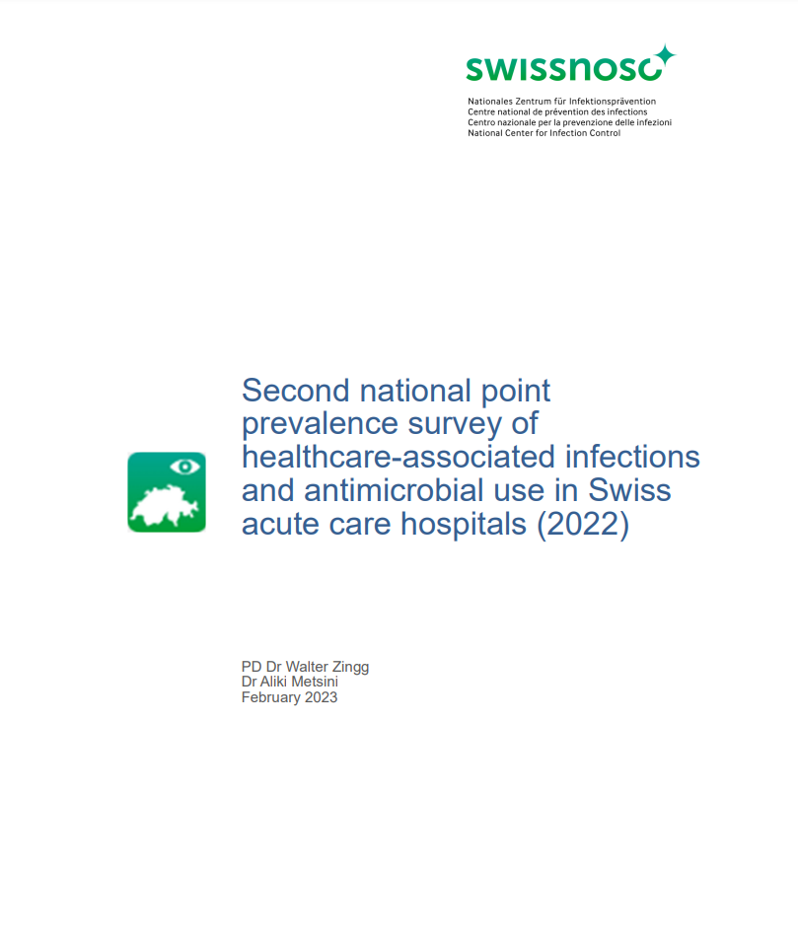
https://www.swissnoso.ch/fr/modules/enquete-de-prevalence-ponctuelle-ias/resultats

Slide 11
Objectives PPS
Estimation de la prévalence des infections associées aux soins (IAS) et l’utilisation des antibiotiques/antifongiques (UA) dans les hôpitaux de soins aigus
Évaluation de la mise en œuvre de stratégies de prévention des infections fondées sur des données probantes dans les hôpitaux suisses de soins aigus
Pour 2023:
Suivi de ces indicateurs pour les institutions qui les souhaitent

Slide 12

2.
Indicateurs au niveau de l'hôpital et des unités de soins

Slide 13
Élement-clés
Indicateurs
1 | An effective infection-control programme in an acute care hospital must include as a minimum standard at least one full-time specifically trained infection-control nurse per up to 250 beds, a dedicated physician trained in infection control, microbiological support, and data management support | Continuous review of surveillance and prevention programmes, outbreaks, and audits; infection control committee in place, inclusion of infection control on the hospital administration agenda, and defined goals; appropriate staffing and budget for infection control
2 | Ward occupancy must not exceed the capacity for which it is designed and staffed; staffing and workload of frontline staff must be adapted to acuity of care, and the number of pool or agency nurses and physicians used kept to a minimum | Average bed occupancy at midnight, average numbers of frontline workers, and the average proportion of pool or agency professionals
3 | Sufficient availability of and easy access to materials and equipment, and optimisation of ergonomics | Availability of alcohol-based hand rub at the point of care and sinks stocked with soap and single-use towels
4 | Use of guidelines in combination with practical education and training | Adaptation of guidelines to local situation, number of new staff trained with the local guidelines, teaching programmes are based on local guidelines
5 | Education and training involves frontline staff and is team and task oriented | Education and training programmes should be audited and combined with knowledge and competency assessments
6 | Organising audits as a standardised (scored) and systematic review of practice with timely feedback | Measurement of the number of audits (overall, and stratified by departments, units and topics) for specified time periods
7 | Participating in prospective surveillance and offering active feedback, preferably as part of a network | Participation in nationals and international surveillance initiatives, number and type of wards with a surveillance, regular review of the feedback strategy
8 | Implementing infection-control programmes following a multimodal strategy, including tools such as bundles and checklists developed by multidisciplinary teams, and taking into account local conditions | Verification that programmes are multimodal; measurement of process indicators; measurement of outcome indicators
9 | Identifying and engaging champions in the promotion of intervention strategies | Interviews with frontline staff and infection-control professionals
10 | A positive organisational culture by fostering working relationships and communication across units and staff groups | Questionnaires about work satisfaction, crisis management, and human resource assessments of absenteeism and staff turnover
Zingg W Lancet infect Dis 2015;15:212
Notes:
10 key components of the so far largest systematic review aiming at defining key components of successful organisation and management of IPC.94 This systematic review and expert guidance was initiated by the ECDC and performed by Zingg and colleagues in collaboration with three academic institutions (University of Geneva Hospitals, Switzerland; Imperial College, London, UK; University of Hospital of Freiburg, Germany).
Tangible or not elements
8. Multimodal strategies are a combination of technology and best practice, which are delivered by different “modes” such as lectures, visual reminders, simulation training, bedside teaching, knowledge tests, or any other original and imaginable idea to change the behaviour of healthcare professionals.
9. champions: rôle modèle non attribué mais personne intrinsèquement motivée
10. communication, work attitude and satisfaction, teamwork, leadership
Discussion avec les experts de l’ECDC lors de réunions et téléconférences pour l’identification des indicateurs

Slide 14
Élements clés
Indicateurs
1 | An effective infection-control programme in an acute care hospital must include as a minimum standard at least one full-time specifically trained infection-control nurse per up to 250 beds, a dedicated physician trained in infection control, microbiological support, and data management support | Continuous review of surveillance and prevention programmes, outbreaks, and audits; infection control committee in place, inclusion of infection control on the hospital administration agenda, and defined goals; appropriate staffing and budget for infection control
2 | Ward occupancy must not exceed the capacity for which it is designed and staffed; staffing and workload of frontline staff must be adapted to acuity of care, and the number of pool or agency nurses and physicians used kept to a minimum | Average bed occupancy at midnight, average numbers of frontline workers, and the average proportion of pool or agency professionals
3 | Sufficient availability of and easy access to materials and equipment, and optimisation of ergonomics | Availability of alcohol-based hand rub at the point of care and sinks stocked with soap and single-use towels
4 | Use of guidelines in combination with practical education and training | Adaptation of guidelines to local situation, number of new staff trained with the local guidelines, teaching programmes are based on local guidelines
5 | Education and training involves frontline staff and is team and task oriented | Education and training programmes should be audited and combined with knowledge and competency assessments
6 | Organising audits as a standardised (scored) and systematic review of practice with timely feedback | Measurement of the number of audits (overall, and stratified by departments, units and topics) for specified time periods
7 | Participating in prospective surveillance and offering active feedback, preferably as part of a network | Participation in nationals and international surveillance initiatives, number and type of wards with a surveillance, regular review of the feedback strategy
8 | Implementing infection-control programmes following a multimodal strategy, including tools such as bundles and checklists developed by multidisciplinary teams, and taking into account local conditions | Verification that programmes are multimodal; measurement of process indicators; measurement of outcome indicators
9 | Identifying and engaging champions in the promotion of intervention strategies | Interviews with frontline staff and infection-control professionals
10 | A positive organisational culture by fostering working relationships and communication across units and staff groups | Questionnaires about work satisfaction, crisis management, and human resource assessments of absenteeism and staff turnover
Zingg W Lancet infect Dis 2015;15:212

Slide 15

Formulaire H1 – Fiche Établissement
Code de l’établissement [__________]
Période d’enquête: du :__ / __ /____ au: __ / __ / ____
jj/ mm / aaaa jj/ mm / aaaa
Nombre total de lits
Nombre de lits en soins aigus
Nombre de lits en soins intensifs
Y-a-t’il de services exclus de l’enquête?
◻ Non ◻ Oui, les services suivants ont été exclus:
_______________________________________________
Nombre des lits dans les services participants:
Nombre total des patients dans l’enquête:
Secteur d’activité
Primaire (1°) ◻ Secondaire (2°) ◻ Tertiaire (3°)
◻ Hôpital pédiatrique
◻ Spécialisé: ______________________
◻ Publique ◻ Privé, à but non lucratif
◻ Privé, à but lucratif ◻ Autre/inconnu
 | Nombre | An | Inc./ Total (1)
Nombre d’admissions/sorties par an |  |  | Inc Tot
Nombre de jours-patients par an
Consommation de produit hydro-alcoolique (Litres/an) |  |  | Inc Tot
Nombre d’observations de l‘hygiène des mains par an |  |  | Inc Tot
Nombre d’hémocultures (paires) par an |  |  | Inc Tot
Nombre d’analyses pour C. difficile |  |  | Inc Tot
Nombre d’infirmiers en équivalents plein temps (EPT) en PCI |  |  | Inc Tot
Nombre de médecins en EPT en PCI
Nombre de soignants en EPT responsables de l'antibiotic stewardship
Nombre de cas COVID à l'hôpital l'an dernier
Nombre de clusters COVID nosocomiaux l'an dernier
Nombre de cas actuels COVID à l'hôpital
Nombre de cas actuels COVID aux SI
Couverture vaccinale COVID des soignants en % (au 31.3.2023)
Couverture vaccinale grippe des soignants en %
Nombre de chambres d'isolement aérosol

Slide 16
Formulaire H2 – Fiche Établissement
Niveau de surveillance automatisée des IAS :
Code de l’établissement [__________]
Période d’enquête: du :__ / __ /____ au: __ / __ / ____
jj/ mm / aaaa jj/ mm / aaaa
Prévention et contrôle de l‘infection (PCI) :
L’établissement dispose d’un plan sur les objectives PCI, accordé par la direction générale: ◻ Oui ◻ Non
L’établissement dispose d’un rapport PCI, approuvé par la direction générale: ◻ Oui ◻ Non
Participation à un réseau de surveillance :
Pendant l’année précédente, à quel programme de surveillance dans le domaine de PCI votre établissement a-t-il participé ?
◻ SSI ◻ SI ◻ CDI ◻ Résistance aux antibiotiques
Utilisation d‘antimicrobiens ◻ Aucun
Autres :__________________________________________
Microbiologie/performance diagnostique
Peut-on commander de tests microbiologiques de routine et recevoir des résultats pendant les week-ends?
Examens cliniques : ◻ Samedi ◻ Dimanche
Screenings (ex. MRSA): ◻ Samedi ◻ Dimanche
Prévention COVID-19 :
Le port de masque universel est-il actuellement obligatoire dans l’établissement?
O Non
O Oui, uniquement dans les secteurs de soins
O Oui, dans les secteurs de soins ainsi que dans tous les secteurs communs (bureaux, salles de conférences)
Surveillance | Entièrement manuelle | Dénominateur automatisé* | Semi-automatique | Entièrement automatisée | Autre | Pas de surveillance
Infection du site chirurgical
Bactériémie nosocomiale
Bactériémie en lien avec un cathéter vasculaire central
Infection urinaire nosocomiale
Pneumonie nosocomiale
Pneumonie associée à la ventilation (endotrachéale ou non invasive)
Infection à Clostridoides difficile
Données | Disponibles sous forme électronique** | Structurées et bien définies***
Procédures chirurgicales (code ICD-10, date de l’intervention)
Dates d'admission et de sortie, niveau hôpital
Dates d'admission et de sortie, niveau unité
Utilisation de cathéters centraux (dates d'insertion/extraction, type)
Ventilation mécanique (dates de début et fin)
Utilisation de cathéters urinaires (dates d’insertion/extraction)
Résultats des cultures microbiologiques (résultats, dates, matériaux)
Prescriptions d'antimicrobiens (code ATC, dates de début et fin)
SSI: Infections post-chirurgicales; SI: Soins intensifs (n‘importe quel type d‘infections nosocomiales aux soins intensifs); CDI: Infection à Clostridioides difficile.
nombre de patients, nombre de jours ; ** OH= oui, dans tout l'hôpital; OU= oui, sur quelques unités; N=Non; I=inconnu; *** O=oui; N=Non; NA=non applicable; I=inconnu
Notes:
Automated denominator collection: Automated rule-based periodic selection of procedures or patient- days to be included in the surveillance, e.g. based on admission to specific wards, surgical procedures or use of devices such as central lines; Codes are selected without manual steps and directly linked to a digital surveillance record. Subsequently charts are manually reviewed to detect HAI in the selected patients.
2. Semi-automated: Automated selection of patients in surveillance (as in #1) An automated algorithm performs preselection of patients that require manual confirmation of HAI presence, based on information extracted from electronic health records and linked to a digital surveillance record.
3. Fully automated: Automated selection of patients in surveillance (as in #1) and fully automated algorithm for detection of HAI based on information extracted from electronic health records. This means that no manual selection or confirmation step is necessary.
Other: Electronically available databases are used to either preselect patients to be included in the surveillance (denominator collection) and/or preselect patients that require manual confirmation of HAI presence (e.g. from microbiology database) without automated direct linkage to an electronic surveillance record (still requiring manual steps for the selection process).
Are the data stored digitally: the data exist in a digital subsystem. YH=Yes, hospital-wide; YW=Yes, in specific wards only; N=No; UNK=Unknown
If yes: indicate whether the data are stored in a structured format (e.g., not as free text notes but as coded or standardized information): Y=Yes / N=No / NA=Not applicable / UNK=Unknown. Examples of structured and well-defined data include date field in standard format (YYYY-MM-DD), ICD-10 diagnosis codes, ATC codes to specify prescribed medication; Example of data not structured is reporting of extraction of catheter in free text fields only

Slide 17
Formulaire H3 – Fiche Établissement
Code de l’établissement [__________] Période d’enquête: du :__ / __ /____ au: __ / __ / ____
jj/ mm / aaaa jj/ mm / aaaa
Veuillez remplir le questionnaire sous ce lien : https://fr.surveymonkey.com/r/CHPPS2022FR
Avez-vous rempli le questionnaire MEPCI (Modèle pour l'évaluation de la prévention et du contrôle des infections (PCI)?
O Oui O Non

Slide 18
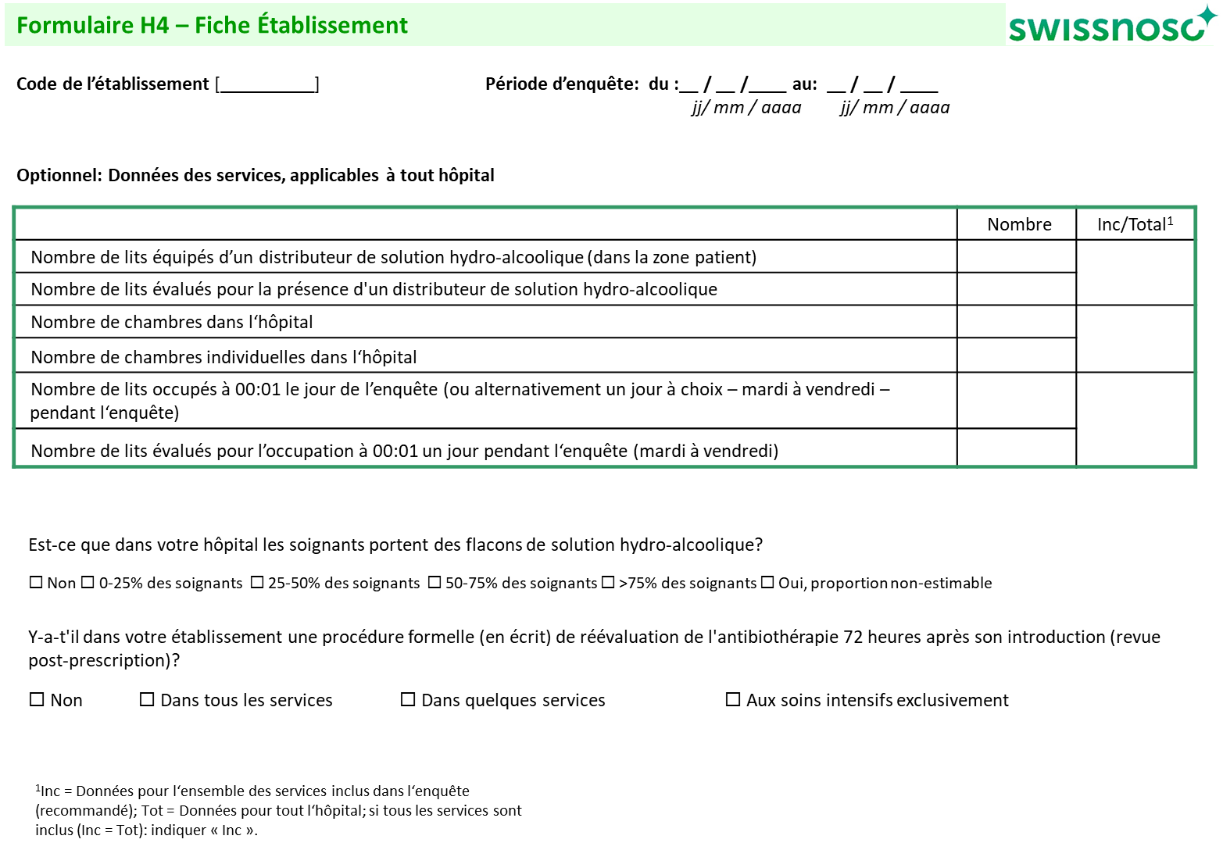

Slide 19
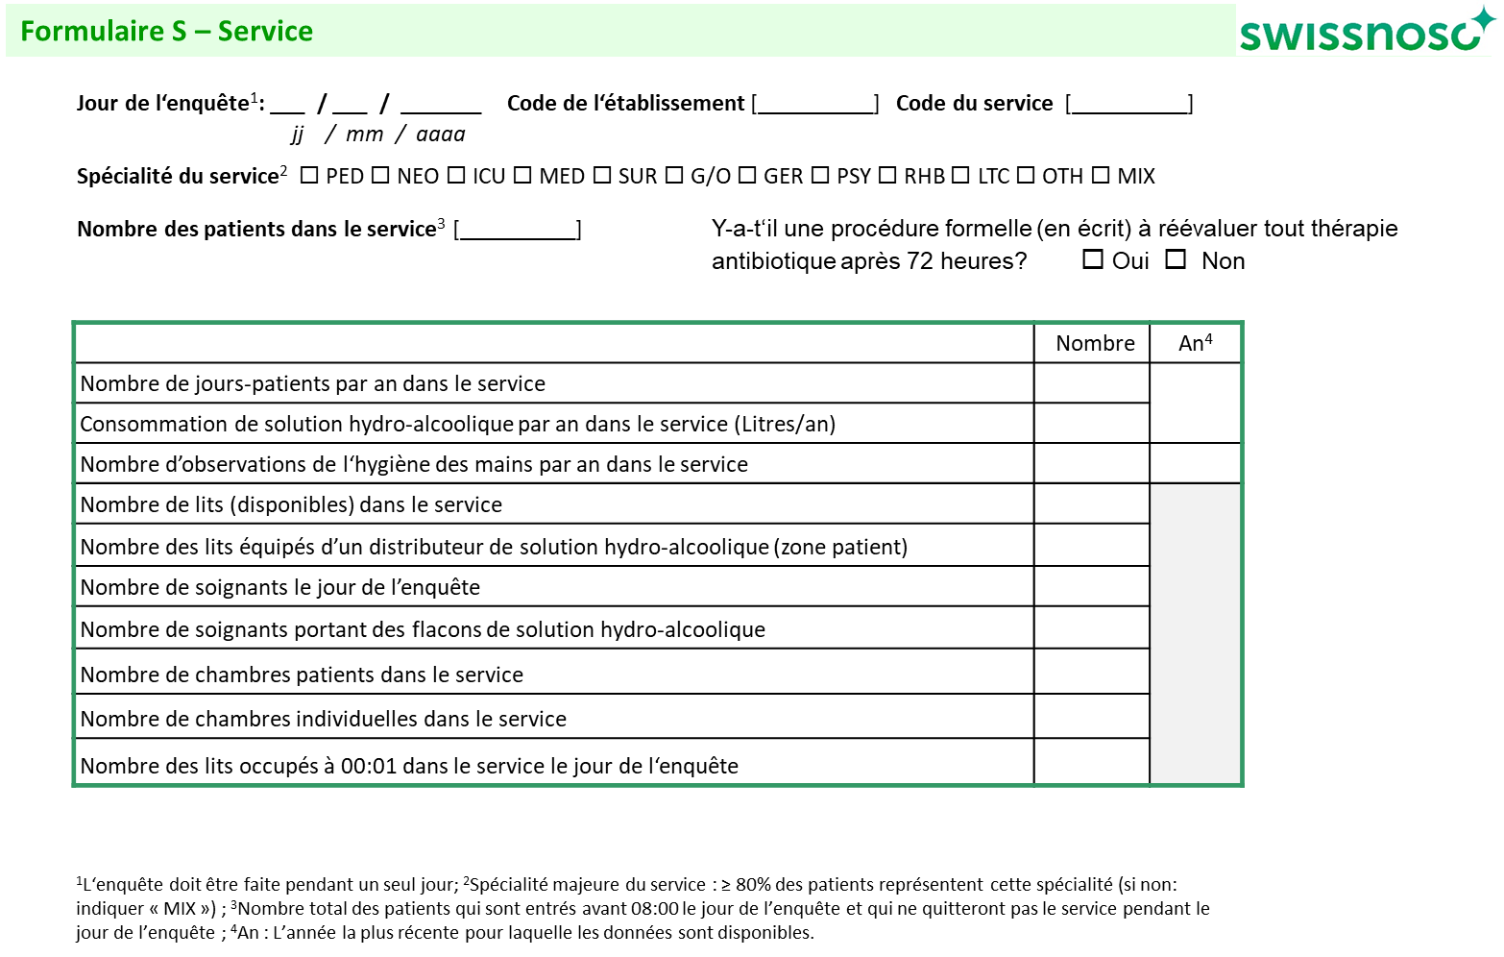

Slide 20
3.
Base de données

Slide 21
Base de données
Comment la base de données est-elle structurée ?
la base de données électronique est interactive (saisie et analyse des données)
La base de données est basée sur les formulaires H1-H4, S, P
La base de données a été développée par le NRZ à Berlin
Comment s'inscrire ?
https://haipps.org
L’enregistrement est nominatif en indiquant l’hôpital (nom d'utilisateur, adresse e-mail).
L'activation est effectuée par le service de coordination - ce n'est qu'ensuite que les données peuvent être saisies.
Idéalement, pas plus de 3 personnes par hôpital devraient avoir accès à la base de données.
Il est possible d'avoir un accès pour plusieurs hôpitaux (par exemple le coordinateur régional).
Les comptes utilisateurs des années précédentes restent valables si l'adresse e-mail liée est valide.
Notes:
Administration des utilisateurs: définir les rôles des utilisateurs (hospital, network)
Administration des autorisations: définir les hôpitaux qui peuvent avoir en charge
Master data administration: création de l’hôpital

Slide 22
ID
Le code de l'hôpital est attribué par le service de coordination
Les codes des patients et des services doivent être génerés par les investigateurs des hôpitaux/cliniques
Wichtig zu wissen:
Le code patient doit être composé uniquement de chiffres ET doit être uniques pour tout l’hôpital
Le code service peut être composé de chiffres et de lettres
Notes:
Recommandé: une seule personne qui insère les données sur la base de données pendant 4-5 jours

Slide 23
https://haipps.org

Slide 24
4. Formulaire patient

Slide 25
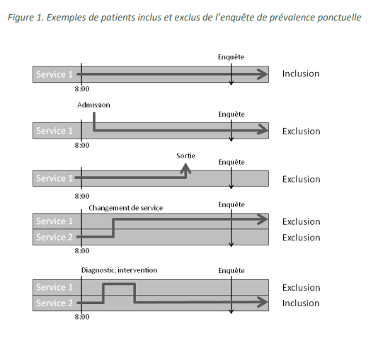
Quels patients doivent être inclus ?

Slide 26

Formulaire P – Patient
Code de l‘établissement [_________] Code du service [__________]
Date de l‘enquête : ___ / ___ / 20___ (jj/mm/aaaa)
Code patient [_________________________________]
Age (ans) : [____] ans ; Age < 2 ans : [_____] mois
Genre : ◻ M ◻ F
Date d‘admission : ___ / ___ / _____ (jj/mm/aaaa)
Spécialité du patient [__________]
Intervention chirurgicale depuis l‘admission :
◻ Non ◻ Intervention mini-invasive/non-NHSN ◻ Pas d‘information
◻ Intervention NHSN → [__________]
McCabe score:
◻ Pathologie non-fatale ◻ Pathologie avec évolution fatale dans 5 ans
Pathologie avec évolution fatale dans 12 mois ◻ Pas d‘information
Vaccination contre COVID-19 :
O Non O Partielle O Complete -> doses supplémentaires O 1 O ≥2
O Inconnu
Nouveau-né, Poids de naissance : [______] grammes
Enfant <16 ans, poids: [______] taille: [______]
Cathéter central : ◻ Non ◻ Oui ◻ ?
Cathéter périphérique : ◻ Non ◻ Oui ◻ ?
Sonde urinaire : ◻ Non ◻ Oui ◻ ?
Ventilation (intubé) : ◻ Non ◻ Oui ◻ ?
Le patient reçoit des antimicrobiens ⁽¹⁾: ◻ Non ◻ Oui
Le patient a une infection associée
aux soins (IAS)⁽²⁾: ◻ Non ◻ Oui
Antimicrobien (AM) (Substance) | Voie | Indication | Diagnostic | Indication documentée | Changement de l‘AM (raison)
Voie: P: parentérale, O: orale, R: rectale, I: inhalée; Indication: infection communautaire (CI), infection acquise à un service de soins de longue durée (LI), infection associée aux soins aigus (HI); prophylaxie chirurgicale : SP1: dose simple, SP2: pendant 1 jour, SP3: > 1 jour ; MP: prophylaxie médicale; O: autre indication ; UI: ?; Diagnostic: voir liste ; Indication documentée (dans le dossier du patient) : Oui/Non ; Changement de l’AM (+ cause): N = pas de changement ; E = escalade; D = descalade; S = changement iv-oral; A = effet indésirable; OU = autre cause; U = ? * établissement de soins de longue durée
 | IAS 1 |  |  |  | IAS 2
Code IAS
Dispositif pertinent ⁽³⁾ | ◻ Oui ◻ Non ◻ ? |  |  |  | ◻ Oui ◻ Non ◻ ?
Présente à l‘admission | ◻ Oui ◻ Non |  |  |  | ◻ Oui ◻ Non
Si présente à l’admission, séjour lié à la IAS? | ◻ Oui ◻ Non ◻ ? |  |  |  | ◻ Oui ◻ Non ◻ ?
Début de l‘IAS ⁽⁴⁾ | / / (jj/mm/aaaa) |  |  |  | / / (jj/mm/aaaa)
Attribution | Cet hôpital ◻ Autre hôpital ESLD* ◻ ? |  |  |  | Cet hôpital ◻ Autre hôpital ESLD ◻ ?
IAS associée à ce service | ◻ Oui ◻ Non ◻ ? |  |  |  | ◻ Oui ◻ Non ◻ ?
Traitement vasopresseur | ◻ Oui ◻ Non ◻ ? |  |  |  | ◻ Oui ◻ Non ◻ ?
Si BSI: Source ⁽⁵⁾
 | Code MO | Résistance |  | PDR | Code MO | Résistance |  | PDR
 |  | AB ⁽⁶⁾ | SIR |  |  | AB ⁽⁶⁾ | SIR
Microorganisme 1
Microorganisme 2
Microorganisme 3
(3) Dispositif pertinent avant l’IAS (tube endo-trachéal pour PN1-PN5, CVC/CVP pour sepsis [BSI, NEO-LCBI, NEO-CNSB], sonde urinaire pour UTI-A et UTI-B; (4) Si l‘infection n‘est pas présente à l‘admission; (5) C-CVC, C-PVC, S-PUL, S-UTI, S-DIG, S-SSI, S-SST, S-OTH, UO, UNK; (6) AB: S. aureus: OXA+ GLY; Enterococcus sp.: GLY; Enterobacteriaceae: C3G + CAR; P. aeruginosa und Acinetobacter sp.: CAR; SIR: S=sensible, I= sensible en dosage élevé, R=résistant, U=?; PDR: résistant contre tous les antibiotiques: N = Non, P = potentiellement, C=confirmé, U=? * établissement de soins de longue durée
(1) Le jour de l‘enquête; exception : prophylaxie chirurgicale → 24h avant 08:00 du jour de l‘enquête – si oui : remplir la section « antimicrobien » ; si > 3 antimicrobiens sont appliques, rajouter une formulaire supplémentaire; (2) [Début de l’infection ≥ jour 3 OU critères applicables pour infections du site chirurgical (intervention chirurgicale dans les derniers 30/90 jours) OU sortie de l’hôpital mais réadmission < 48h OU infection à C. difficile après une sortie < 28 jours OU début <j3 après procédure/dispositif invasifs à J1 ou J2] ET [les critères d’une IAS sont requis le jour de l’enquête OU un traitement pour une IAS au jour de l’enquête est installé (après avoir rempli les critères d’une IAS avant)] – si oui : remplir la section « infection associée aux soins » ; si > 2 IAS, rajouter une formulaire supplémentaire.

Slide 27
Formulaire P – Patient
Code de l‘établissement [_________] Code du service [__________]
Date de l‘enquête : ___ / ___ / 20___ (jj/mm/aaaa)
Code patient [_________________________________]
Age (ans) : [____] ans ; Age < 2 ans : [_____] mois
Genre : ◻ M ◻ F
Date d‘admission : ___ / ___ / _____ (jj/mm/aaaa)
Spécialité du patient [__________]
Intervention chirurgicale depuis l‘admission :
◻ Non ◻ Intervention mini-invasive/non-NHSN ◻ Pas d‘information
◻ Intervention NHSN → [__________]
McCabe score:
◻ Pathologie non-fatale ◻ Pathologie avec évolution fatale dans 5 ans
Pathologie avec évolution fatale dans 12 mois ◻ Pas d‘information
Vaccination contre COVID-19 :
O Non O Partielle O Complete -> doses supplémentaires O 1 O ≥2
O Inconnu
Nouveau-né, Poids de naissance : [______] grammes
Enfant <16 ans, poids: [______] taille: [______]
Cathéter central : ◻ Non ◻ Oui ◻ ?
Cathéter périphérique : ◻ Non ◻ Oui ◻ ?
Sonde urinaire : ◻ Non ◻ Oui ◻ ?
Ventilation (intubé) : ◻ Non ◻ Oui ◻ ?
Le patient reçoit des antimicrobiens ⁽¹⁾: ◻ Non ◻ Oui
Le patient a une infection associée
aux soins (IAS)⁽²⁾: ◻ Non ◻ Oui
Antimicrobien (AM) (Substance) | Voie | Indication | Diagnostic | Indication documentée | Changement de l‘AM (raison)
Voie: P: parentérale, O: orale, R: rectale, I: inhalée; Indication: infection communautaire (CI), infection acquise à un service de soins de longue durée (LI), infection associée aux soins aigus (HI); prophylaxie chirurgicale : SP1: dose simple, SP2: pendant 1 jour, SP3: > 1 jour ; MP: prophylaxie médicale; O: autre indication ; UI: ?; Diagnostic: voir liste ; Indication documentée (dans le dossier du patient) : Oui/Non ; Changement de l’AM (+ cause): N = pas de changement ; E = escalade; D = descalade; S = changement iv-oral; A = effet indésirable; OU = autre cause; U = ? * établissement de soins de longue durée
 | IAS 1 |  |  |  | IAS 2
Code IAS
Dispositif pertinent ⁽³⁾ | ◻ Oui ◻ Non ◻ ? |  |  |  | ◻ Oui ◻ Non ◻ ?
Présente à l‘admission | ◻ Oui ◻ Non |  |  |  | ◻ Oui ◻ Non
Si présente à l’admission, séjour lié à la IAS? | ◻ Oui ◻ Non ◻ ? |  |  |  | ◻ Oui ◻ Non ◻ ?
Début de l‘IAS ⁽⁴⁾ | / / (jj/mm/aaaa) |  |  |  | / / (jj/mm/aaaa)
Attribution | Cet hôpital ◻ Autre hôpital ESLD* ◻ ? |  |  |  | Cet hôpital ◻ Autre hôpital ESLD ◻ ?
IAS associée à ce service | ◻ Oui ◻ Non ◻ ? |  |  |  | ◻ Oui ◻ Non ◻ ?
Traitement vasopresseur | ◻ Oui ◻ Non ◻ ? |  |  |  | ◻ Oui ◻ Non ◻ ?
Si BSI: Source ⁽⁵⁾
 | Code MO | Résistance |  | PDR | Code MO | Résistance |  | PDR
 |  | AB ⁽⁶⁾ | SIR |  |  | AB ⁽⁶⁾ | SIR
Microorganisme 1
Microorganisme 2
Microorganisme 3
(3) Dispositif pertinent avant l’IAS (tube endo-trachéal pour PN1-PN5, CVC/CVP pour sepsis [BSI, NEO-LCBI, NEO-CNSB], sonde urinaire pour UTI-A et UTI-B; (4) Si l‘infection n‘est pas présente à l‘admission; (5) C-CVC, C-PVC, S-PUL, S-UTI, S-DIG, S-SSI, S-SST, S-OTH, UO, UNK; (6) AB: S. aureus: OXA+ GLY; Enterococcus sp.: GLY; Enterobacteriaceae: C3G + CAR; P. aeruginosa und Acinetobacter sp.: CAR; SIR: S=sensible, I= sensible en dosage élevé, R=résistant, U=?; PDR: résistant contre tous les antibiotiques: N = Non, P = potentiellement, C=confirmé, U=? * établissement de soins de longue durée
(1) Le jour de l‘enquête; exception : prophylaxie chirurgicale → 24h avant 08:00 du jour de l‘enquête – si oui : remplir la section « antimicrobien » ; si > 3 antimicrobiens sont appliques, rajouter une formulaire supplémentaire; (2) [Début de l’infection ≥ jour 3 OU critères applicables pour infections du site chirurgical (intervention chirurgicale dans les derniers 30/90 jours) OU sortie de l’hôpital mais réadmission < 48h OU infection à C. difficile après une sortie < 28 jours OU début <j3 après procédure/dispositif invasifs à J1 ou J2] ET [les critères d’une IAS sont requis le jour de l’enquête OU un traitement pour une IAS au jour de l’enquête est installé (après avoir rempli les critères d’une IAS avant)] – si oui : remplir la section « infection associée aux soins » ; si > 2 IAS, rajouter une formulaire supplémentaire.

Slide 28
Formulaire P – Patient
Intervention chirurgicale depuis l'admission à l'hôpital
Exclusivement les interventions durant l'hospitalisation actuelle
Interventions NHSN selon la liste
Si ne figure pas sur la liste NHSN - cocher "intervention peu invasive/non NHSN
Code de l‘établissement [_________] Code du service [__________]
Date de l‘enquête : ___ / ___ / 20___ (jj/mm/aaaa)
Code patient [_________________________________]
Age (ans) : [____] ans ; Age < 2 ans : [_____] mois
Genre : ◻ M ◻ F
Date d‘admission : ___ / ___ / _____ (jj/mm/aaaa)
Spécialité du patient [__________]
Intervention chirurgicale depuis l‘admission :
◻ Non ◻ Intervention mini-invasive/non-NHSN ◻ Pas d‘information
◻ Intervention NHSN → [__________]
McCabe score:
◻ Pathologie non-fatale ◻ Pathologie avec évolution fatale dans 5 ans
Pathologie avec évolution fatale dans 12 mois ◻ Pas d‘information
Vaccination contre COVID-19 :
O Non O Partielle O Complete -> doses supplémentaires O 1 O ≥2
O Inconnu
Nouveau-né, Poids de naissance : [______] grammes
Enfant <16 ans, poids: [______] taille: [______]
Cathéter central : ◻ Non ◻ Oui ◻ ?
Cathéter périphérique : ◻ Non ◻ Oui ◻ ?
Sonde urinaire : ◻ Non ◻ Oui ◻ ?
Ventilation (intubé) : ◻ Non ◻ Oui ◻ ?
Le patient reçoit des antimicrobiens ⁽¹⁾: ◻ Non ◻ Oui
Le patient a une infection associée
aux soins (IAS)⁽²⁾: ◻ Non ◻ Oui
Antimicrobien (AM) (Substance) | Voie | Indication | Diagnostic | Indication documentée | Changement de l‘AM (raison)
Voie: P: parentérale, O: orale, R: rectale, I: inhalée; Indication: infection communautaire (CI), infection acquise à un service de soins de longue durée (LI), infection associée aux soins aigus (HI); prophylaxie chirurgicale : SP1: dose simple, SP2: pendant 1 jour, SP3: > 1 jour ; MP: prophylaxie médicale; O: autre indication ; UI: ?; Diagnostic: voir liste ; Indication documentée (dans le dossier du patient) : Oui/Non ; Changement de l’AM (+ cause): N = pas de changement ; E = escalade; D = descalade; S = changement iv-oral; A = effet indésirable; OU = autre cause; U = ? * établissement de soins de longue durée
 | IAS 1 |  |  |  | IAS 2
Code IAS
Dispositif pertinent ⁽³⁾ | ◻ Oui ◻ Non ◻ ? |  |  |  | ◻ Oui ◻ Non ◻ ?
Présente à l‘admission | ◻ Oui ◻ Non |  |  |  | ◻ Oui ◻ Non
Si présente à l’admission, séjour lié à la IAS? | ◻ Oui ◻ Non ◻ ? |  |  |  | ◻ Oui ◻ Non ◻ ?
Début de l‘IAS ⁽⁴⁾ | / / (jj/mm/aaaa) |  |  |  | / / (jj/mm/aaaa)
Attribution | Cet hôpital ◻ Autre hôpital ESLD* ◻ ? |  |  |  | Cet hôpital ◻ Autre hôpital ESLD ◻ ?
IAS associée à ce service | ◻ Oui ◻ Non ◻ ? |  |  |  | ◻ Oui ◻ Non ◻ ?
Traitement vasopresseur | ◻ Oui ◻ Non ◻ ? |  |  |  | ◻ Oui ◻ Non ◻ ?
Si BSI: Source ⁽⁵⁾
 | Code MO | Résistance |  | PDR | Code MO | Résistance |  | PDR
 |  | AB ⁽⁶⁾ | SIR |  |  | AB ⁽⁶⁾ | SIR
Microorganisme 1
Microorganisme 2
Microorganisme 3
(3) Dispositif pertinent avant l’IAS (tube endo-trachéal pour PN1-PN5, CVC/CVP pour sepsis [BSI, NEO-LCBI, NEO-CNSB], sonde urinaire pour UTI-A et UTI-B; (4) Si l‘infection n‘est pas présente à l‘admission; (5) C-CVC, C-PVC, S-PUL, S-UTI, S-DIG, S-SSI, S-SST, S-OTH, UO, UNK; (6) AB: S. aureus: OXA+ GLY; Enterococcus sp.: GLY; Enterobacteriaceae: C3G + CAR; P. aeruginosa und Acinetobacter sp.: CAR; SIR: S=sensible, I= sensible en dosage élevé, R=résistant, U=?; PDR: résistant contre tous les antibiotiques: N = Non, P = potentiellement, C=confirmé, U=? * établissement de soins de longue durée
(1) Le jour de l‘enquête; exception : prophylaxie chirurgicale → 24h avant 08:00 du jour de l‘enquête – si oui : remplir la section « antimicrobien » ; si > 3 antimicrobiens sont appliques, rajouter une formulaire supplémentaire; (2) [Début de l’infection ≥ jour 3 OU critères applicables pour infections du site chirurgical (intervention chirurgicale dans les derniers 30/90 jours) OU sortie de l’hôpital mais réadmission < 48h OU infection à C. difficile après une sortie < 28 jours OU début <j3 après procédure/dispositif invasifs à J1 ou J2] ET [les critères d’une IAS sont requis le jour de l’enquête OU un traitement pour une IAS au jour de l’enquête est installé (après avoir rempli les critères d’une IAS avant)] – si oui : remplir la section « infection associée aux soins » ; si > 2 IAS, rajouter une formulaire supplémentaire.

Slide 29
Formulaire P – Patient
Code de l‘établissement [_________] Code du service [__________]
Date de l‘enquête : ___ / ___ / 20___ (jj/mm/aaaa)
Code patient [_________________________________]
Age (ans) : [____] ans ; Age < 2 ans : [_____] mois
Genre : ◻ M ◻ F
Date d‘admission : ___ / ___ / _____ (jj/mm/aaaa)
Spécialité du patient [__________]
Intervention chirurgicale depuis l‘admission :
◻ Non ◻ Intervention mini-invasive/non-NHSN ◻ Pas d‘information
◻ Intervention NHSN → [__________]
McCabe score:
◻ Pathologie non-fatale ◻ Pathologie avec évolution fatale dans 5 ans
Pathologie avec évolution fatale dans 12 mois ◻ Pas d‘information
Vaccination contre COVID-19 :
O Non O Partielle O Complete -> doses supplémentaires O 1 O ≥2
O Inconnu
Nouveau-né, Poids de naissance : [______] grammes
Enfant <16 ans, poids: [______] taille: [______]
Cathéter central : ◻ Non ◻ Oui ◻ ?
Cathéter périphérique : ◻ Non ◻ Oui ◻ ?
Sonde urinaire : ◻ Non ◻ Oui ◻ ?
Ventilation (intubé) : ◻ Non ◻ Oui ◻ ?
Le patient reçoit des antimicrobiens ⁽¹⁾: ◻ Non ◻ Oui
Le patient a une infection associée
aux soins (IAS)⁽²⁾: ◻ Non ◻ Oui
Antimicrobien (AM) (Substance) | Voie | Indication | Diagnostic | Indication documentée | Changement de l‘AM (raison)
Voie: P: parentérale, O: orale, R: rectale, I: inhalée; Indication: infection communautaire (CI), infection acquise à un service de soins de longue durée (LI), infection associée aux soins aigus (HI); prophylaxie chirurgicale : SP1: dose simple, SP2: pendant 1 jour, SP3: > 1 jour ; MP: prophylaxie médicale; O: autre indication ; UI: ?; Diagnostic: voir liste ; Indication documentée (dans le dossier du patient) : Oui/Non ; Changement de l’AM (+ cause): N = pas de changement ; E = escalade; D = descalade; S = changement iv-oral; A = effet indésirable; OU = autre cause; U = ? * établissement de soins de longue durée
 | IAS 1 |  |  |  | IAS 2
Code IAS
Dispositif pertinent ⁽³⁾ | ◻ Oui ◻ Non ◻ ? |  |  |  | ◻ Oui ◻ Non ◻ ?
Présente à l‘admission | ◻ Oui ◻ Non |  |  |  | ◻ Oui ◻ Non
Si présente à l’admission, séjour lié à la IAS? | ◻ Oui ◻ Non ◻ ? |  |  |  | ◻ Oui ◻ Non ◻ ?
Début de l‘IAS ⁽⁴⁾ | / / (jj/mm/aaaa) |  |  |  | / / (jj/mm/aaaa)
Attribution | Cet hôpital ◻ Autre hôpital ESLD* ◻ ? |  |  |  | Cet hôpital ◻ Autre hôpital ESLD ◻ ?
IAS associée à ce service | ◻ Oui ◻ Non ◻ ? |  |  |  | ◻ Oui ◻ Non ◻ ?
Traitement vasopresseur | ◻ Oui ◻ Non ◻ ? |  |  |  | ◻ Oui ◻ Non ◻ ?
Si BSI: Source ⁽⁵⁾
 | Code MO | Résistance |  | PDR | Code MO | Résistance |  | PDR
 |  | AB ⁽⁶⁾ | SIR |  |  | AB ⁽⁶⁾ | SIR
Microorganisme 1
Microorganisme 2
Microorganisme 3
(3) Dispositif pertinent avant l’IAS (tube endo-trachéal pour PN1-PN5, CVC/CVP pour sepsis [BSI, NEO-LCBI, NEO-CNSB], sonde urinaire pour UTI-A et UTI-B; (4) Si l‘infection n‘est pas présente à l‘admission; (5) C-CVC, C-PVC, S-PUL, S-UTI, S-DIG, S-SSI, S-SST, S-OTH, UO, UNK; (6) AB: S. aureus: OXA+ GLY; Enterococcus sp.: GLY; Enterobacteriaceae: C3G + CAR; P. aeruginosa und Acinetobacter sp.: CAR; SIR: S=sensible, I= sensible en dosage élevé, R=résistant, U=?; PDR: résistant contre tous les antibiotiques: N = Non, P = potentiellement, C=confirmé, U=? * établissement de soins de longue durée
(1) Le jour de l‘enquête; exception : prophylaxie chirurgicale → 24h avant 08:00 du jour de l‘enquête – si oui : remplir la section « antimicrobien » ; si > 3 antimicrobiens sont appliques, rajouter une formulaire supplémentaire; (2) [Début de l’infection ≥ jour 3 OU critères applicables pour infections du site chirurgical (intervention chirurgicale dans les derniers 30/90 jours) OU sortie de l’hôpital mais réadmission < 48h OU infection à C. difficile après une sortie < 28 jours OU début <j3 après procédure/dispositif invasifs à J1 ou J2] ET [les critères d’une IAS sont requis le jour de l’enquête OU un traitement pour une IAS au jour de l’enquête est installé (après avoir rempli les critères d’une IAS avant)] – si oui : remplir la section « infection associée aux soins » ; si > 2 IAS, rajouter une formulaire supplémentaire.

Slide 30
Formulaire P – Patient
Score McCabe
État de santé avec une évolution fatale dans l’année
Maladies hémato-oncologiques en phase terminale (inéligibles à la transplantation ou en récidive), insuffisance cardiaque (FEVG <25%) et maladie hépatique terminale (inéligible à une transplantation avec ascite réfractaire, encéphalopathie ou varices)
Défaillance multi-organique en unité de soins intensifs - score APACHE II> 30, score SAPS II> 70
Maladie pulmonaire avec cœur pulmonaire
État de santé avec une évolution fatale dans les 5 ans
Leucémie chronique, myélome, lymphome, carcinome métastatique, insuffisance rénale terminale (sans greffe)
Maladies de neurones moteurs, sclérose en plaques réfractaire au traitement
Maladie d'Alzheimer / démence
Diabète nécessitant une amputation ou après une amputation
Pathologie non-fatale
Diabète
Carcinome/maladie hémato-oncologique avec > 80% de survie à cinq ans
Maladie gastro-intestinale, urogénitale chronique
Obstétrique
Infections (HIV, HCV, HBV- sauf si aux catégories susmentionnées)
Autres maladies
Code de l‘établissement [_________] Code du service [__________]
Date de l‘enquête : ___ / ___ / 20___ (jj/mm/aaaa)
Code patient [_________________________________]
Age (ans) : [____] ans ; Age < 2 ans : [_____] mois
Genre : ◻ M ◻ F
Date d‘admission : ___ / ___ / _____ (jj/mm/aaaa)
Spécialité du patient [__________]
Intervention chirurgicale depuis l‘admission :
◻ Non ◻ Intervention mini-invasive/non-NHSN ◻ Pas d‘information
◻ Intervention NHSN → [__________]
McCabe score:
◻ Pathologie non-fatale ◻ Pathologie avec évolution fatale dans 5 ans
Pathologie avec évolution fatale dans 12 mois ◻ Pas d‘information
Vaccination contre COVID-19 :
O Non O Partielle O Complete -> doses supplémentaires O 1 O ≥2
O Inconnu
Nouveau-né, Poids de naissance : [______] grammes
Enfant <16 ans, poids: [______] taille: [______]
Cathéter central : ◻ Non ◻ Oui ◻ ?
Cathéter périphérique : ◻ Non ◻ Oui ◻ ?
Sonde urinaire : ◻ Non ◻ Oui ◻ ?
Ventilation (intubé) : ◻ Non ◻ Oui ◻ ?
Le patient reçoit des antimicrobiens ⁽¹⁾: ◻ Non ◻ Oui
Le patient a une infection associée
aux soins (IAS)⁽²⁾: ◻ Non ◻ Oui
Antimicrobien (AM) (Substance) | Voie | Indication | Diagnostic | Indication documentée | Changement de l‘AM (raison)
Voie: P: parentérale, O: orale, R: rectale, I: inhalée; Indication: infection communautaire (CI), infection acquise à un service de soins de longue durée (LI), infection associée aux soins aigus (HI); prophylaxie chirurgicale : SP1: dose simple, SP2: pendant 1 jour, SP3: > 1 jour ; MP: prophylaxie médicale; O: autre indication ; UI: ?; Diagnostic: voir liste ; Indication documentée (dans le dossier du patient) : Oui/Non ; Changement de l’AM (+ cause): N = pas de changement ; E = escalade; D = descalade; S = changement iv-oral; A = effet indésirable; OU = autre cause; U = ? * établissement de soins de longue durée
 | IAS 1 |  |  |  | IAS 2
Code IAS
Dispositif pertinent ⁽³⁾ | ◻ Oui ◻ Non ◻ ? |  |  |  | ◻ Oui ◻ Non ◻ ?
Présente à l‘admission | ◻ Oui ◻ Non |  |  |  | ◻ Oui ◻ Non
Si présente à l’admission, séjour lié à la IAS? | ◻ Oui ◻ Non ◻ ? |  |  |  | ◻ Oui ◻ Non ◻ ?
Début de l‘IAS ⁽⁴⁾ | / / (jj/mm/aaaa) |  |  |  | / / (jj/mm/aaaa)
Attribution | Cet hôpital ◻ Autre hôpital ESLD* ◻ ? |  |  |  | Cet hôpital ◻ Autre hôpital ESLD ◻ ?
IAS associée à ce service | ◻ Oui ◻ Non ◻ ? |  |  |  | ◻ Oui ◻ Non ◻ ?
Traitement vasopresseur | ◻ Oui ◻ Non ◻ ? |  |  |  | ◻ Oui ◻ Non ◻ ?
Si BSI: Source ⁽⁵⁾
 | Code MO | Résistance |  | PDR | Code MO | Résistance |  | PDR
 |  | AB ⁽⁶⁾ | SIR |  |  | AB ⁽⁶⁾ | SIR
Microorganisme 1
Microorganisme 2
Microorganisme 3
(3) Dispositif pertinent avant l’IAS (tube endo-trachéal pour PN1-PN5, CVC/CVP pour sepsis [BSI, NEO-LCBI, NEO-CNSB], sonde urinaire pour UTI-A et UTI-B; (4) Si l‘infection n‘est pas présente à l‘admission; (5) C-CVC, C-PVC, S-PUL, S-UTI, S-DIG, S-SSI, S-SST, S-OTH, UO, UNK; (6) AB: S. aureus: OXA+ GLY; Enterococcus sp.: GLY; Enterobacteriaceae: C3G + CAR; P. aeruginosa und Acinetobacter sp.: CAR; SIR: S=sensible, I= sensible en dosage élevé, R=résistant, U=?; PDR: résistant contre tous les antibiotiques: N = Non, P = potentiellement, C=confirmé, U=? * établissement de soins de longue durée
(1) Le jour de l‘enquête; exception : prophylaxie chirurgicale → 24h avant 08:00 du jour de l‘enquête – si oui : remplir la section « antimicrobien » ; si > 3 antimicrobiens sont appliques, rajouter une formulaire supplémentaire; (2) [Début de l’infection ≥ jour 3 OU critères applicables pour infections du site chirurgical (intervention chirurgicale dans les derniers 30/90 jours) OU sortie de l’hôpital mais réadmission < 48h OU infection à C. difficile après une sortie < 28 jours OU début <j3 après procédure/dispositif invasifs à J1 ou J2] ET [les critères d’une IAS sont requis le jour de l’enquête OU un traitement pour une IAS au jour de l’enquête est installé (après avoir rempli les critères d’une IAS avant)] – si oui : remplir la section « infection associée aux soins » ; si > 2 IAS, rajouter une formulaire supplémentaire.

Slide 31
Formulaire P – Patient
Code de l‘établissement [_________] Code du service [__________]
Date de l‘enquête : ___ / ___ / 20___ (jj/mm/aaaa)
Code patient [_________________________________]
Age (ans) : [____] ans ; Age < 2 ans : [_____] mois
Genre : ◻ M ◻ F
Date d‘admission : ___ / ___ / _____ (jj/mm/aaaa)
Spécialité du patient [__________]
Intervention chirurgicale depuis l‘admission :
◻ Non ◻ Intervention mini-invasive/non-NHSN ◻ Pas d‘information
◻ Intervention NHSN → [__________]
McCabe score:
◻ Pathologie non-fatale ◻ Pathologie avec évolution fatale dans 5 ans
Pathologie avec évolution fatale dans 12 mois ◻ Pas d‘information
Vaccination contre COVID-19 :
O Non O Partielle O Complete -> doses supplémentaires O 1 O ≥2
O Inconnu
Nouveau-né, Poids de naissance : [______] grammes
Enfant <16 ans, poids: [______] taille: [______]
Cathéter central : ◻ Non ◻ Oui ◻ ?
Cathéter périphérique : ◻ Non ◻ Oui ◻ ?
Sonde urinaire : ◻ Non ◻ Oui ◻ ?
Ventilation (intubé) : ◻ Non ◻ Oui ◻ ?
Le patient reçoit des antimicrobiens ⁽¹⁾: ◻ Non ◻ Oui
Le patient a une infection associée
aux soins (IAS)⁽²⁾: ◻ Non ◻ Oui
Antimicrobien (AM) (Substance) | Voie | Indication | Diagnostic | Indication documentée | Changement de l‘AM (raison)
Voie: P: parentérale, O: orale, R: rectale, I: inhalée; Indication: infection communautaire (CI), infection acquise à un service de soins de longue durée (LI), infection associée aux soins aigus (HI); prophylaxie chirurgicale : SP1: dose simple, SP2: pendant 1 jour, SP3: > 1 jour ; MP: prophylaxie médicale; O: autre indication ; UI: ?; Diagnostic: voir liste ; Indication documentée (dans le dossier du patient) : Oui/Non ; Changement de l’AM (+ cause): N = pas de changement ; E = escalade; D = descalade; S = changement iv-oral; A = effet indésirable; OU = autre cause; U = ? * établissement de soins de longue durée
 | IAS 1 |  |  |  | IAS 2
Code IAS
Dispositif pertinent ⁽³⁾ | ◻ Oui ◻ Non ◻ ? |  |  |  | ◻ Oui ◻ Non ◻ ?
Présente à l‘admission | ◻ Oui ◻ Non |  |  |  | ◻ Oui ◻ Non
Si présente à l’admission, séjour lié à la IAS? | ◻ Oui ◻ Non ◻ ? |  |  |  | ◻ Oui ◻ Non ◻ ?
Début de l‘IAS ⁽⁴⁾ | / / (jj/mm/aaaa) |  |  |  | / / (jj/mm/aaaa)
Attribution | Cet hôpital ◻ Autre hôpital ESLD* ◻ ? |  |  |  | Cet hôpital ◻ Autre hôpital ESLD ◻ ?
IAS associée à ce service | ◻ Oui ◻ Non ◻ ? |  |  |  | ◻ Oui ◻ Non ◻ ?
Traitement vasopresseur | ◻ Oui ◻ Non ◻ ? |  |  |  | ◻ Oui ◻ Non ◻ ?
Si BSI: Source ⁽⁵⁾
 | Code MO | Résistance |  | PDR | Code MO | Résistance |  | PDR
 |  | AB ⁽⁶⁾ | SIR |  |  | AB ⁽⁶⁾ | SIR
Microorganisme 1
Microorganisme 2
Microorganisme 3
(3) Dispositif pertinent avant l’IAS (tube endo-trachéal pour PN1-PN5, CVC/CVP pour sepsis [BSI, NEO-LCBI, NEO-CNSB], sonde urinaire pour UTI-A et UTI-B; (4) Si l‘infection n‘est pas présente à l‘admission; (5) C-CVC, C-PVC, S-PUL, S-UTI, S-DIG, S-SSI, S-SST, S-OTH, UO, UNK; (6) AB: S. aureus: OXA+ GLY; Enterococcus sp.: GLY; Enterobacteriaceae: C3G + CAR; P. aeruginosa und Acinetobacter sp.: CAR; SIR: S=sensible, I= sensible en dosage élevé, R=résistant, U=?; PDR: résistant contre tous les antibiotiques: N = Non, P = potentiellement, C=confirmé, U=? * établissement de soins de longue durée
(1) Le jour de l‘enquête; exception : prophylaxie chirurgicale → 24h avant 08:00 du jour de l‘enquête – si oui : remplir la section « antimicrobien » ; si > 3 antimicrobiens sont appliques, rajouter une formulaire supplémentaire; (2) [Début de l’infection ≥ jour 3 OU critères applicables pour infections du site chirurgical (intervention chirurgicale dans les derniers 30/90 jours) OU sortie de l’hôpital mais réadmission < 48h OU infection à C. difficile après une sortie < 28 jours OU début <j3 après procédure/dispositif invasifs à J1 ou J2] ET [les critères d’une IAS sont requis le jour de l’enquête OU un traitement pour une IAS au jour de l’enquête est installé (après avoir rempli les critères d’une IAS avant)] – si oui : remplir la section « infection associée aux soins » ; si > 2 IAS, rajouter une formulaire supplémentaire.

Slide 32
Formulaire P – Patient
Vaccins COVID-19
Complète :
2 vaccins (personnes immunocompétentes)
Guérison + 1 vaccination (personnes immunocompétentes)
3 vaccins (personnes immunodéprimées)
Doses supplémentaires :
Doses de vaccin supplémentaires (booster) à l'immunisation de base (voir ci-dessus)
Code de l‘établissement [_________] Code du service [__________]
Date de l‘enquête : ___ / ___ / 20___ (jj/mm/aaaa)
Code patient [_________________________________]
Age (ans) : [____] ans ; Age < 2 ans : [_____] mois
Genre : ◻ M ◻ F
Date d‘admission : ___ / ___ / _____ (jj/mm/aaaa)
Spécialité du patient [__________]
Intervention chirurgicale depuis l‘admission :
◻ Non ◻ Intervention mini-invasive/non-NHSN ◻ Pas d‘information
◻ Intervention NHSN → [__________]
McCabe score:
◻ Pathologie non-fatale ◻ Pathologie avec évolution fatale dans 5 ans
Pathologie avec évolution fatale dans 12 mois ◻ Pas d‘information
Vaccination contre COVID-19 :
O Non O Partielle O Complete -> doses supplémentaires O 1 O ≥2
O Inconnu
Nouveau-né, Poids de naissance : [______] grammes
Enfant <16 ans, poids: [______] taille: [______]
Cathéter central : ◻ Non ◻ Oui ◻ ?
Cathéter périphérique : ◻ Non ◻ Oui ◻ ?
Sonde urinaire : ◻ Non ◻ Oui ◻ ?
Ventilation (intubé) : ◻ Non ◻ Oui ◻ ?
Le patient reçoit des antimicrobiens ⁽¹⁾: ◻ Non ◻ Oui
Le patient a une infection associée
aux soins (IAS)⁽²⁾: ◻ Non ◻ Oui
Antimicrobien (AM) (Substance) | Voie | Indication | Diagnostic | Indication documentée | Changement de l‘AM (raison)
Voie: P: parentérale, O: orale, R: rectale, I: inhalée; Indication: infection communautaire (CI), infection acquise à un service de soins de longue durée (LI), infection associée aux soins aigus (HI); prophylaxie chirurgicale : SP1: dose simple, SP2: pendant 1 jour, SP3: > 1 jour ; MP: prophylaxie médicale; O: autre indication ; UI: ?; Diagnostic: voir liste ; Indication documentée (dans le dossier du patient) : Oui/Non ; Changement de l’AM (+ cause): N = pas de changement ; E = escalade; D = descalade; S = changement iv-oral; A = effet indésirable; OU = autre cause; U = ? * établissement de soins de longue durée
 | IAS 1 |  |  |  | IAS 2
Code IAS
Dispositif pertinent ⁽³⁾ | ◻ Oui ◻ Non ◻ ? |  |  |  | ◻ Oui ◻ Non ◻ ?
Présente à l‘admission | ◻ Oui ◻ Non |  |  |  | ◻ Oui ◻ Non
Si présente à l’admission, séjour lié à la IAS? | ◻ Oui ◻ Non ◻ ? |  |  |  | ◻ Oui ◻ Non ◻ ?
Début de l‘IAS ⁽⁴⁾ | / / (jj/mm/aaaa) |  |  |  | / / (jj/mm/aaaa)
Attribution | Cet hôpital ◻ Autre hôpital ESLD* ◻ ? |  |  |  | Cet hôpital ◻ Autre hôpital ESLD ◻ ?
IAS associée à ce service | ◻ Oui ◻ Non ◻ ? |  |  |  | ◻ Oui ◻ Non ◻ ?
Traitement vasopresseur | ◻ Oui ◻ Non ◻ ? |  |  |  | ◻ Oui ◻ Non ◻ ?
Si BSI: Source ⁽⁵⁾
 | Code MO | Résistance |  | PDR | Code MO | Résistance |  | PDR
 |  | AB ⁽⁶⁾ | SIR |  |  | AB ⁽⁶⁾ | SIR
Microorganisme 1
Microorganisme 2
Microorganisme 3
(3) Dispositif pertinent avant l’IAS (tube endo-trachéal pour PN1-PN5, CVC/CVP pour sepsis [BSI, NEO-LCBI, NEO-CNSB], sonde urinaire pour UTI-A et UTI-B; (4) Si l‘infection n‘est pas présente à l‘admission; (5) C-CVC, C-PVC, S-PUL, S-UTI, S-DIG, S-SSI, S-SST, S-OTH, UO, UNK; (6) AB: S. aureus: OXA+ GLY; Enterococcus sp.: GLY; Enterobacteriaceae: C3G + CAR; P. aeruginosa und Acinetobacter sp.: CAR; SIR: S=sensible, I= sensible en dosage élevé, R=résistant, U=?; PDR: résistant contre tous les antibiotiques: N = Non, P = potentiellement, C=confirmé, U=? * établissement de soins de longue durée
(1) Le jour de l‘enquête; exception : prophylaxie chirurgicale → 24h avant 08:00 du jour de l‘enquête – si oui : remplir la section « antimicrobien » ; si > 3 antimicrobiens sont appliques, rajouter une formulaire supplémentaire; (2) [Début de l’infection ≥ jour 3 OU critères applicables pour infections du site chirurgical (intervention chirurgicale dans les derniers 30/90 jours) OU sortie de l’hôpital mais réadmission < 48h OU infection à C. difficile après une sortie < 28 jours OU début <j3 après procédure/dispositif invasifs à J1 ou J2] ET [les critères d’une IAS sont requis le jour de l’enquête OU un traitement pour une IAS au jour de l’enquête est installé (après avoir rempli les critères d’une IAS avant)] – si oui : remplir la section « infection associée aux soins » ; si > 2 IAS, rajouter une formulaire supplémentaire.

Slide 33
Formulaire P – Patient
Code de l‘établissement [_________] Code du service [__________]
Date de l‘enquête : ___ / ___ / 20___ (jj/mm/aaaa)
Code patient [_________________________________]
Age (ans) : [____] ans ; Age < 2 ans : [_____] mois
Genre : ◻ M ◻ F
Date d‘admission : ___ / ___ / _____ (jj/mm/aaaa)
Spécialité du patient [__________]
Intervention chirurgicale depuis l‘admission :
◻ Non ◻ Intervention mini-invasive/non-NHSN ◻ Pas d‘information
◻ Intervention NHSN → [__________]
McCabe score:
◻ Pathologie non-fatale ◻ Pathologie avec évolution fatale dans 5 ans
Pathologie avec évolution fatale dans 12 mois ◻ Pas d‘information
Vaccination contre COVID-19 :
O Non O Partielle O Complete -> doses supplémentaires O 1 O ≥2
O Inconnu
Nouveau-né, Poids de naissance : [______] grammes
Enfant <16 ans, poids: [______] taille: [______]
Cathéter central : ◻ Non ◻ Oui ◻ ?
Cathéter périphérique : ◻ Non ◻ Oui ◻ ?
Sonde urinaire : ◻ Non ◻ Oui ◻ ?
Ventilation (intubé) : ◻ Non ◻ Oui ◻ ?
Le patient reçoit des antimicrobiens ⁽¹⁾: ◻ Non ◻ Oui
Le patient a une infection associée
aux soins (IAS)⁽²⁾: ◻ Non ◻ Oui
Antimicrobien (AM) (Substance) | Voie | Indication | Diagnostic | Indication documentée | Changement de l‘AM (raison)
Voie: P: parentérale, O: orale, R: rectale, I: inhalée; Indication: infection communautaire (CI), infection acquise à un service de soins de longue durée (LI), infection associée aux soins aigus (HI); prophylaxie chirurgicale : SP1: dose simple, SP2: pendant 1 jour, SP3: > 1 jour ; MP: prophylaxie médicale; O: autre indication ; UI: ?; Diagnostic: voir liste ; Indication documentée (dans le dossier du patient) : Oui/Non ; Changement de l’AM (+ cause): N = pas de changement ; E = escalade; D = descalade; S = changement iv-oral; A = effet indésirable; OU = autre cause; U = ? * établissement de soins de longue durée
 | IAS 1 |  |  |  | IAS 2
Code IAS
Dispositif pertinent ⁽³⁾ | ◻ Oui ◻ Non ◻ ? |  |  |  | ◻ Oui ◻ Non ◻ ?
Présente à l‘admission | ◻ Oui ◻ Non |  |  |  | ◻ Oui ◻ Non
Si présente à l’admission, séjour lié à la IAS? | ◻ Oui ◻ Non ◻ ? |  |  |  | ◻ Oui ◻ Non ◻ ?
Début de l‘IAS ⁽⁴⁾ | / / (jj/mm/aaaa) |  |  |  | / / (jj/mm/aaaa)
Attribution | Cet hôpital ◻ Autre hôpital ESLD* ◻ ? |  |  |  | Cet hôpital ◻ Autre hôpital ESLD ◻ ?
IAS associée à ce service | ◻ Oui ◻ Non ◻ ? |  |  |  | ◻ Oui ◻ Non ◻ ?
Traitement vasopresseur | ◻ Oui ◻ Non ◻ ? |  |  |  | ◻ Oui ◻ Non ◻ ?
Si BSI: Source ⁽⁵⁾
 | Code MO | Résistance |  | PDR | Code MO | Résistance |  | PDR
 |  | AB ⁽⁶⁾ | SIR |  |  | AB ⁽⁶⁾ | SIR
Microorganisme 1
Microorganisme 2
Microorganisme 3
(3) Dispositif pertinent avant l’IAS (tube endo-trachéal pour PN1-PN5, CVC/CVP pour sepsis [BSI, NEO-LCBI, NEO-CNSB], sonde urinaire pour UTI-A et UTI-B; (4) Si l‘infection n‘est pas présente à l‘admission; (5) C-CVC, C-PVC, S-PUL, S-UTI, S-DIG, S-SSI, S-SST, S-OTH, UO, UNK; (6) AB: S. aureus: OXA+ GLY; Enterococcus sp.: GLY; Enterobacteriaceae: C3G + CAR; P. aeruginosa und Acinetobacter sp.: CAR; SIR: S=sensible, I= sensible en dosage élevé, R=résistant, U=?; PDR: résistant contre tous les antibiotiques: N = Non, P = potentiellement, C=confirmé, U=? * établissement de soins de longue durée
(1) Le jour de l‘enquête; exception : prophylaxie chirurgicale → 24h avant 08:00 du jour de l‘enquête – si oui : remplir la section « antimicrobien » ; si > 3 antimicrobiens sont appliques, rajouter une formulaire supplémentaire; (2) [Début de l’infection ≥ jour 3 OU critères applicables pour infections du site chirurgical (intervention chirurgicale dans les derniers 30/90 jours) OU sortie de l’hôpital mais réadmission < 48h OU infection à C. difficile après une sortie < 28 jours OU début <j3 après procédure/dispositif invasifs à J1 ou J2] ET [les critères d’une IAS sont requis le jour de l’enquête OU un traitement pour une IAS au jour de l’enquête est installé (après avoir rempli les critères d’une IAS avant)] – si oui : remplir la section « infection associée aux soins » ; si > 2 IAS, rajouter une formulaire supplémentaire.

Slide 34
Formulaire P – Patient
Code de l‘établissement [_________] Code du service [__________]
Date de l‘enquête : ___ / ___ / 20___ (jj/mm/aaaa)
Code patient [_________________________________]
Age (ans) : [____] ans ; Age < 2 ans : [_____] mois
Genre : ◻ M ◻ F
Date d‘admission : ___ / ___ / _____ (jj/mm/aaaa)
Spécialité du patient [__________]
Intervention chirurgicale depuis l‘admission :
◻ Non ◻ Intervention mini-invasive/non-NHSN ◻ Pas d‘information
◻ Intervention NHSN → [__________]
McCabe score:
◻ Pathologie non-fatale ◻ Pathologie avec évolution fatale dans 5 ans
Pathologie avec évolution fatale dans 12 mois ◻ Pas d‘information
Vaccination contre COVID-19 :
O Non O Partielle O Complete -> doses supplémentaires O 1 O ≥2
O Inconnu
Nouveau-né, Poids de naissance : [______] grammes
Enfant <16 ans, poids: [______] taille: [______]
Cathéter central : ◻ Non ◻ Oui ◻ ?
Cathéter périphérique : ◻ Non ◻ Oui ◻ ?
Sonde urinaire : ◻ Non ◻ Oui ◻ ?
Ventilation (intubé) : ◻ Non ◻ Oui ◻ ?
Le patient reçoit des antimicrobiens ⁽¹⁾: ◻ Non ◻ Oui
Le patient a une infection associée
aux soins (IAS)⁽²⁾: ◻ Non ◻ Oui
Antimicrobien (AM) (Substance) | Voie | Indication | Diagnostic | Indication documentée | Changement de l‘AM (raison)
La raison de l’utilisation des antimicrobiens doit être rapportée selon le dossier médical et n’est pas toujours objective!
La pertinence d’une prescription ne sera pas mise en question!
Indication ≠ Diagnostic!
  Indication: traitement? prophylaxie? autre indication?
  Diagnostic: par site anatomique
Où rechercher les informations : dossier médical/notes, au besoin demander au personnel soignant en charge du patient
Voie: P: parentérale, O: orale, R: rectale, I: inhalée; Indication: infection communautaire (CI), infection acquise à un service de soins de longue durée (LI), infection associée aux soins aigus (HI); prophylaxie chirurgicale : SP1: dose simple, SP2: pendant 1 jour, SP3: > 1 jour ; MP: prophylaxie médicale; O: autre indication ; UI: ?; Diagnostic: voir liste ; Indication documentée (dans le dossier du patient) : Oui/Non ; Changement de l’AM (+ cause): N = pas de changement ; E = escalade; D = descalade; S = changement iv-oral; A = effet indésirable; OU = autre cause; U = ? * établissement de soins de longue durée
 | IAS 1 |  |  |  | IAS 2
Code IAS
Dispositif pertinent ⁽³⁾ | ◻ Oui ◻ Non ◻ ? |  |  |  | ◻ Oui ◻ Non ◻ ?
Présente à l‘admission | ◻ Oui ◻ Non |  |  |  | ◻ Oui ◻ Non
Si présente à l’admission, séjour lié à la IAS? | ◻ Oui ◻ Non ◻ ? |  |  |  | ◻ Oui ◻ Non ◻ ?
Début de l‘IAS ⁽⁴⁾ | / / (jj/mm/aaaa) |  |  |  | / / (jj/mm/aaaa)
Attribution | Cet hôpital ◻ Autre hôpital ESLD* ◻ ? |  |  |  | Cet hôpital ◻ Autre hôpital ESLD ◻ ?
IAS associée à ce service | ◻ Oui ◻ Non ◻ ? |  |  |  | ◻ Oui ◻ Non ◻ ?
Traitement vasopresseur | ◻ Oui ◻ Non ◻ ? |  |  |  | ◻ Oui ◻ Non ◻ ?
Si BSI: Source ⁽⁵⁾
 | Code MO | Résistance |  | PDR | Code MO | Résistance |  | PDR
 |  | AB ⁽⁶⁾ | SIR |  |  | AB ⁽⁶⁾ | SIR
Microorganisme 1
Microorganisme 2
Microorganisme 3
(3) Dispositif pertinent avant l’IAS (tube endo-trachéal pour PN1-PN5, CVC/CVP pour sepsis [BSI, NEO-LCBI, NEO-CNSB], sonde urinaire pour UTI-A et UTI-B; (4) Si l‘infection n‘est pas présente à l‘admission; (5) C-CVC, C-PVC, S-PUL, S-UTI, S-DIG, S-SSI, S-SST, S-OTH, UO, UNK; (6) AB: S. aureus: OXA+ GLY; Enterococcus sp.: GLY; Enterobacteriaceae: C3G + CAR; P. aeruginosa und Acinetobacter sp.: CAR; SIR: S=sensible, I= sensible en dosage élevé, R=résistant, U=?; PDR: résistant contre tous les antibiotiques: N = Non, P = potentiellement, C=confirmé, U=? * établissement de soins de longue durée
(1) Le jour de l‘enquête; exception : prophylaxie chirurgicale → 24h avant 08:00 du jour de l‘enquête – si oui : remplir la section « antimicrobien » ; si > 3 antimicrobiens sont appliques, rajouter une formulaire supplémentaire; (2) [Début de l’infection ≥ jour 3 OU critères applicables pour infections du site chirurgical (intervention chirurgicale dans les derniers 30/90 jours) OU sortie de l’hôpital mais réadmission < 48h OU infection à C. difficile après une sortie < 28 jours OU début <j3 après procédure/dispositif invasifs à J1 ou J2] ET [les critères d’une IAS sont requis le jour de l’enquête OU un traitement pour une IAS au jour de l’enquête est installé (après avoir rempli les critères d’une IAS avant)] – si oui : remplir la section « infection associée aux soins » ; si > 2 IAS, rajouter une formulaire supplémentaire.

Slide 35
Formulaire P – Patient
Code de l‘établissement [_________] Code du service [__________]
Date de l‘enquête : ___ / ___ / 20___ (jj/mm/aaaa)
Code patient [_________________________________]
Age (ans) : [____] ans ; Age < 2 ans : [_____] mois
Genre : ◻ M ◻ F
Date d‘admission : ___ / ___ / _____ (jj/mm/aaaa)
Spécialité du patient [__________]
Intervention chirurgicale depuis l‘admission :
◻ Non ◻ Intervention mini-invasive/non-NHSN ◻ Pas d‘information
◻ Intervention NHSN → [__________]
McCabe score:
◻ Pathologie non-fatale ◻ Pathologie avec évolution fatale dans 5 ans
Pathologie avec évolution fatale dans 12 mois ◻ Pas d‘information
Vaccination contre COVID-19 :
O Non O Partielle O Complete -> doses supplémentaires O 1 O ≥2
O Inconnu
Nouveau-né, Poids de naissance : [______] grammes
Enfant <16 ans, poids: [______] taille: [______]
Cathéter central : ◻ Non ◻ Oui ◻ ?
Cathéter périphérique : ◻ Non ◻ Oui ◻ ?
Sonde urinaire : ◻ Non ◻ Oui ◻ ?
Ventilation (intubé) : ◻ Non ◻ Oui ◻ ?
Le patient reçoit des antimicrobiens ⁽¹⁾: ◻ Non ◻ Oui
Le patient a une infection associée
aux soins (IAS)⁽²⁾: ◻ Non ◻ Oui
Antimicrobien (AM) (Substance) | Voie | Indication | Diagnostic | Indication documentée | Changement de l‘AM (raison)
Voie: P: parentérale, O: orale, R: rectale, I: inhalée; Indication: infection communautaire (CI), infection acquise à un service de soins de longue durée (LI), infection associée aux soins aigus (HI); prophylaxie chirurgicale : SP1: dose simple, SP2: pendant 1 jour, SP3: > 1 jour ; MP: prophylaxie médicale; O: autre indication ; UI: ?; Diagnostic: voir liste ; Indication documentée (dans le dossier du patient) : Oui/Non ; Changement de l’AM (+ cause): N = pas de changement ; E = escalade; D = descalade; S = changement iv-oral; A = effet indésirable; OU = autre cause; U = ? * établissement de soins de longue durée
 | IAS 1 |  |  |  | IAS 2
Code IAS
Dispositif pertinent ⁽³⁾ | ◻ Oui ◻ Non ◻ ? |  |  |  | ◻ Oui ◻ Non ◻ ?
Présente à l‘admission | ◻ Oui ◻ Non |  |  |  | ◻ Oui ◻ Non
Si présente à l’admission, séjour lié à la IAS? | ◻ Oui ◻ Non ◻ ? |  |  |  | ◻ Oui ◻ Non ◻ ?
Début de l‘IAS ⁽⁴⁾ | / / (jj/mm/aaaa) |  |  |  | / / (jj/mm/aaaa)
Attribution | Cet hôpital ◻ Autre hôpital ESLD* ◻ ? |  |  |  | Cet hôpital ◻ Autre hôpital ESLD ◻ ?
IAS associée à ce service | ◻ Oui ◻ Non ◻ ? |  |  |  | ◻ Oui ◻ Non ◻ ?
Traitement vasopresseur | ◻ Oui ◻ Non ◻ ? |  |  |  | ◻ Oui ◻ Non ◻ ?
Si BSI: Source ⁽⁵⁾
 | Code MO | Résistance |  | PDR | Code MO | Résistance |  | PDR
 |  | AB ⁽⁶⁾ | SIR |  |  | AB ⁽⁶⁾ | SIR
Microorganisme 1
Microorganisme 2
Microorganisme 3
(3) Dispositif pertinent avant l’IAS (tube endo-trachéal pour PN1-PN5, CVC/CVP pour sepsis [BSI, NEO-LCBI, NEO-CNSB], sonde urinaire pour UTI-A et UTI-B; (4) Si l‘infection n‘est pas présente à l‘admission; (5) C-CVC, C-PVC, S-PUL, S-UTI, S-DIG, S-SSI, S-SST, S-OTH, UO, UNK; (6) AB: S. aureus: OXA+ GLY; Enterococcus sp.: GLY; Enterobacteriaceae: C3G + CAR; P. aeruginosa und Acinetobacter sp.: CAR; SIR: S=sensible, I= sensible en dosage élevé, R=résistant, U=?; PDR: résistant contre tous les antibiotiques: N = Non, P = potentiellement, C=confirmé, U=? * établissement de soins de longue durée
(1) Le jour de l‘enquête; exception : prophylaxie chirurgicale → 24h avant 08:00 du jour de l‘enquête – si oui : remplir la section « antimicrobien » ; si > 3 antimicrobiens sont appliques, rajouter une formulaire supplémentaire; (2) [Début de l’infection ≥ jour 3 OU critères applicables pour infections du site chirurgical (intervention chirurgicale dans les derniers 30/90 jours) OU sortie de l’hôpital mais réadmission < 48h OU infection à C. difficile après une sortie < 28 jours OU début <j3 après procédure/dispositif invasifs à J1 ou J2] ET [les critères d’une IAS sont requis le jour de l’enquête OU un traitement pour une IAS au jour de l’enquête est installé (après avoir rempli les critères d’une IAS avant)] – si oui : remplir la section « infection associée aux soins » ; si > 2 IAS, rajouter une formulaire supplémentaire.

Slide 36
Début de la IAS | ET | Définition de cas
A partir du jour 3 d’hospitalisation
A partir du jour 3 d’hospitalisation |  | Les définitions d’une infection liée aux soins sont remplies le jour de l’enquête
OU
Au jour 1 (jour de l’admission) ou au jour 2 ET les critères pour une SSI sont réunis (avec chirurgie il y a 30 jours/90 jours) |  | OU
 |  | Le patient reçoit un traitement ³ ET L’infection a répondu aux définitions d’une IAS entre jour de l’entrée et jour de l’enquête
OU
Au jour 1 ou au jour 2 ET le patient est sorti d’un établissement de santé dans les dernières 48 heures
OU
Au jour 1 ou au jour 2 ET le patient présente une CDI et il est sorti d’un établissement de santé au cours de dernières 28 jours²
OU
Au jour 1 ou au jour 2 ET le patient a reçu un dispositif médical (et pertinent) lors de son séjour
OU
Un nouveau-né développe des symptômes au premier ou au deuxième jour de vie
Un nouveau-né développe des symptômes au premier ou au deuxième jour de vie
OU
Un patient est diagnostiqué avec COVID-19 et le début des symptômes (ou un test positif) a eu lieu le 3e jour ou plus tard après cette admission
Un patient est diagnostiqué avec COVID-19 et le début des symptômes (ou un test positif) a eu lieu le 3e jour ou plus tard après cette admission
OU
Un patient a été admis avec COVID-19 et est sorti d'un établissement de santé depuis moins de deux jours.
Un patient a été admis avec COVID-19 et est sorti d'un établissement de santé depuis moins de deux jours.

Slide 37

SSI : Infection du site chirurgical
L'infection survient dans les 30 jours après une intervention chirurgicale
Infection incisionnelle superficielle (SSI-S)
L'infection survient dans les 30 jours après une intervention chirurgicale si aucun implant n'est laissé en place, ou dans les 90 jours si un implant est en place
Infection incisionnelle profonde (SSI-D)
L'infection survient dans les 30 jours après une intervention chirurgicale si aucun implant n'est laissé en place, ou dans les 90 jours si un implant est en place
Infection d’organe et/ou d’espace (SSI-O)
peau, tissus sous-cutanés
ET au moins 1 critères suivants :
  Ecoulement purulent du site de l’incision avec ou sans confirmation microbiologique
  Microorganismes isolés à partir d'une culture d’un tissu ou liquide obtenu par incision superficielle et aseptique
  Au moins un des signes ou symptômes suivants : douleur ou sensibilité, tuméfaction localisée, rougeur ou chaleur ET ouverture délibérée de la plaie par le chirurgien, sauf si la culture du frottis de plaie est négative
  Diagnostic de l’infection suite à une incision superficielle effectué par un chirurgien ou un médecin traitant
tissus mous profonds de l'incision (p.ex. fascia, muscle)
ET au moins un des critères suivants :
Ecoulement purulent au niveau de l'incision profonde
Déhiscence spontanée de la plaie ou ouverture délibérée par un chirurgien lorsque le patient présente au moins 1 des suivants : > 38 ° C, dl ou sensibilité à la palpation, sauf si culture frottis de plaie(-)
Abcès ou autre signe d'infection profonde détectée l’examen direct, lors d'une ré- intervention ou à l’examen pathologique ou Rx
Dg établi par le chirurgien ou le médecin traitant
n’importe quelle partie anatomique qui était ouverte ou manipulée lors de l’intervention ET au moins un des critères suivants :
Ecoulement purulent par un drain qui est placé à travers d’une plaie dans un organe et/ou espace
Microorganismes isolés aseptiquement depuis l’organe et/ou l’espace
Abcès ou autre preuve d'infection impliquant l'organe et/ou l'espace qui est trouvé à l'examen direct, lors d’une ré-intervention ou par examen pathologique ou Rx
Dg par un chirurgien ou un médecin traitant

Slide 38
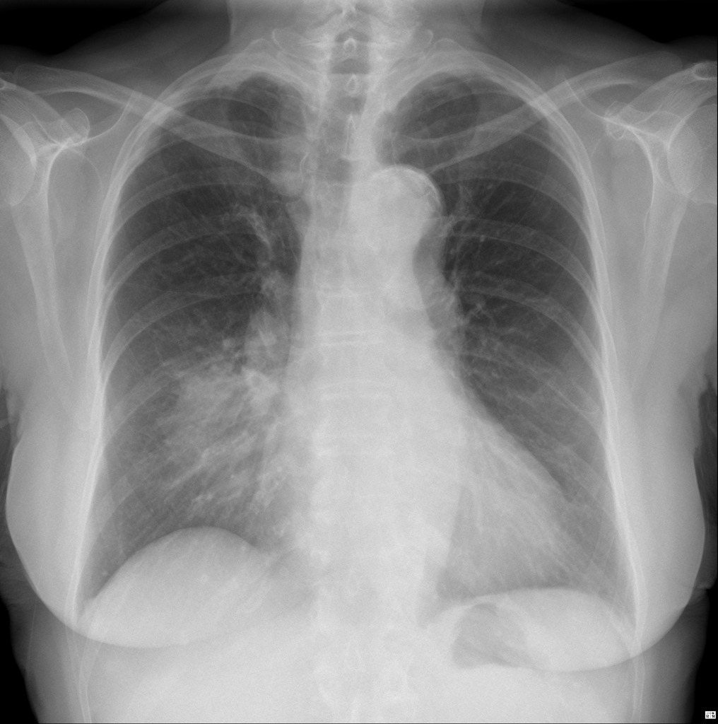
RX
Pneumonie
Symptômes
Microbiologie

Slide 39
RX
≥ 2 Rx thorax ou CT-scans thoraciques consécutifs montrant une pneumonie chez un patient ayant une maladie cardiaque ou pulmonaire sous-jacente (si pas de cardiopathie/ maladie pulmonaire, 1 Rx thorax ou CT scan est suffisante)
Symptômes
Fièvre> 38 °C sans autre cause ;
Leucopénie (<4000 WBC / mm³) ou leucocytose (12000 WBC / mm³)
ET au moins un des éléments suivants (ou au moins deux si la pneumonie est seulement clinique = PN 4 et PN 5):
        Apparition récente d’une expectoration purulente ou changement d’aspect de l’expectoration (couleur, odeur, quantité, consistance)
        Toux ou dyspnée ou tachypnée
        Auscultation indicative pour une pneumonie
        Aggravation d’échanges de gaz
Microbiologie
A. Tests bactériologiques réalisés :
Culture quantitative d'un prélèvement peu contaminé des voies respiratoires inférieures (PN1) :
LBA > 10⁴ UFC² / ml OU ≥ 5% des cellules du LBA contenant des bactéries intracellulaires à l'examen direct
        Brossage bronchique protégé > 10³ UFC / ml
        Aspiration distale protégée > 10³ UFC / ml
        Culture quantitative d'un prélèvement possiblement contaminé de voies respiratoires inférieures (PN 2) :
  Culture quantitative d'un prélèvement de voies respiratoires inférieures (p.ex. aspiration endotrachéale) ≥ 10⁶ UFC / ml
B. Méthodes microbiologiques alternatives (PN3) :
Hémoculture positive sans relation avec une autre infection
Culture d’un épanchement pleural + pour de microorganismes
Abcès pulmonaire ou empyème avec culture positive par aspiration à l’aiguille
Evidence d’une pneumonie dans un examen histologique
Pneumonie par virus ou germes spécifiques (Legionella, Aspergillus, mycobacteria, mycoplasma, Pneumocystis carinii) :
            - Antigène ou anticorps viral par sécrétions respiratoires (e.g. EIA, FAMA, shell vial assay, PCR)
            - Résultat positif dans l’examen direct ou dans une culture des sécrétions bronchiques ou de tissu ;
            - Séroconversion (p.ex. Influenza, Legionella, Chlamydia);
            - Détection d’un antigène dans les urines (p.ex. Legionella)
C. Autres :
Culture d’expectorations positive ou culture non quantitative positive d’un prélèvement de voies respiratoires inférieures (PN4)
Sans microbiologie ou sans test positif (PN5)

Slide 40
UTI-A
Infection urinaire symptomatique, microbiologique-ment confirmée
1 critère clinique ET
culture ≥ 10⁵ colonies/ml (par germes identifiés) et pas plus de 2 types d’organismes
UTI-B
Infection urinaire symptomatique, sans confirmation microbiologique
2 critères cliniques ET
Stix U + pour estérase leucocytaire et/ou nitrites OU
Pyurie : urine avec > 10 leucos/ml ou ≥ 3 leucos/champ microscopique OU
Microorganismes sur coloration Gram OU
≥ 2 cultures + pour bactéries Gram négatif ou Staphylocoques saprophyticus avec ≥ 10² colonies/ml prélevées aseptiquement OU
Culture + ≤ 10⁵ colonies/ml d’un seul germe pathogène chez patient sous ATB adéquate OU
Dg du médecin OU
ATB adéquate par le médecin
Infection urinaire
Critères cliniques:
fièvre (> 38 °C), envie impérieuse, pollakiurie, dysurie ou sensibilité
sus-pubienne
UTI-C : Bactériurie asymptomatique (exclue de la PPS, ne pas rapporter)
Notes:
Lorsqu’une infection répond à deux définitions , il faut impérativement mettre les deux, p.ex. pyélonéphrite à E.coli avec bactériémie au même germe : UTI-A et BSI S-UTI

Slide 41
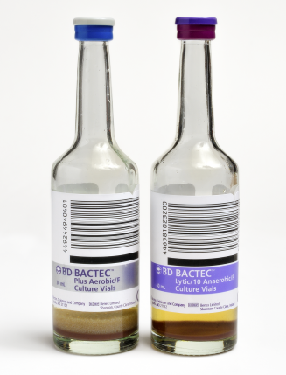
Bactériémie
Fièvre (> 38 °C), frissons ou hypotension
Bactériémie(BSI)
Germe pathogène
isolé par HC
Germe commensal de la peau isolé ≥ 2 HC prélevées à des moments différents, (intervalle 48 h)
pulmonaire (S-PUL)
infection urinaire (S-UTI)
infection du tractus digestif (S-DIG)
infection du site chirurgical (S-SSI)
infection de la peau et des tissus mous (S-SST)
autres infections (S-OTH)
Origine inconnue (UO)
Cathéter vasculaire central, relation clinique (C-CVC)
Cathéter vasculaire périphérique, relation clinique (C-CVP)

Slide 42
Hémoculture
Positive
Positive
Négative
Négative
Négative
Culture cathéter ou DTTP (differential time to positivity)
Positive
Négative (ou pas faite)
Positive
Positive
Négative (ou pas faite)
Critères cliniques
Symptômes s’améliorent 48 heures après le retrait du cathéter
Symptômes s’améliorent 48 heures après le retrait du cathéter
Pus et inflammation au site d’insertion
Pus et inflammation au site d’insertion
IAS
Infection associée à un cathéter microbiologiquement documentée
Bactériémie origine cathéter
Infection générale associée à un cathéter
(absence d’ HC positive)
Infection locale associée à un cathéter
(absence d’ HC positive)
Infection veineuse ou artérielle
(CRI3)
BSI (C-CVC; C-CVP)
CRI2
CRI1
CVS-VASC
Hiérarchie
Notes:
Critères cliniques aussi pour CRI3 à Staph coag neg

Slide 43
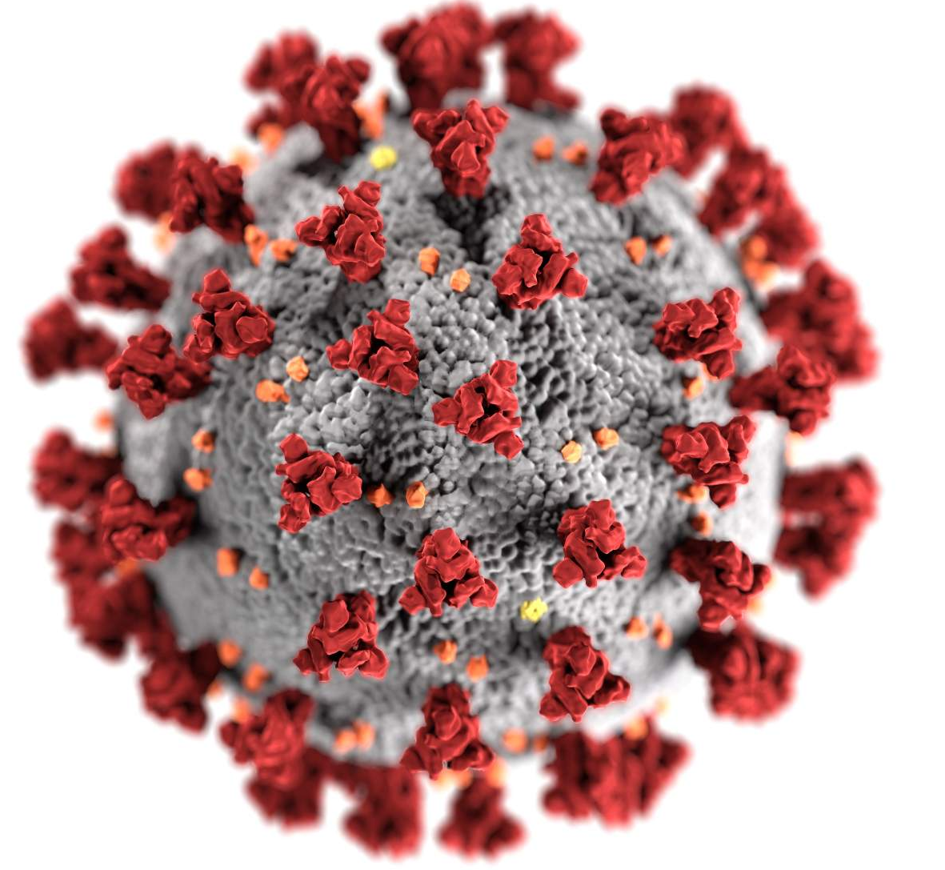
COVID-19
Cas COVID-19 d’acquisition communautaire :
Symptômes à l'admission ou apparition le jour 1 ou 2 après l'admission.
Apparition des symptômes entre les jours 3 à 7 après l’admission et forte suspicion de transmission communautaire.
Cas COVID-19 d’acquisition indéterminée :
Apparition des symptômes les jours 3 à 7 après l'admission, avec des informations insuffisantes sur la source de l'infection, ce qui permettrait l’affectation dans une catégorie.
Cas COVID-19 associé aux soins probable :
Début des symptômes entre les jours 8 et 14 après l'admission.
Apparition des symptômes entre les 3 et7 après l’admission et forte suspicion d’une transmission nosocomiale.
Cas COVID-19 associé aux soins confirmé :
Apparition des symptômes dès le jour 14 après l'admission.
Un cas COVID-19 est considéré associé aux soins - probable ou confirmé selon les définitions ci-dessus Lors de la saisie, trois codes doivent être utilisés : soit PN3 s'il y a une imagerie (Rx thoracique ou CT-scan), LRI-PNEU s'il n'y a pas d'imagerie OU EENT-UR si IVRS. Dans tous les cas, le SRAS-CoV-2 doit être mentionné dans la microbiologie (VIRSAR).

Slide 44
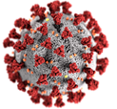
COVID-19
LRI-PNEU : Pneumonie virale ou atypique sans documentation radiologique
Le patient se présente avec une péjoration de l’échange d’oxygène (diminution de la saturation), et le patient a au moins deux des signes ou symptômes suivants : fièvre (> 38 °C), toux, apparition récente ou augmentation des sécrétions respiratoires, râles ronflants, tachypnée, dyspnée* ET UN des critères suivants :
Germe isolé par culture de matériel dans l’aspiration trachéale profonde ou dans une bronchoscopie
Tests d’antigènes ou PCR positifs dans de sécrétions respiratoires
*nouveau-nés, nourrissons : tirage intercostal, gémissement, Battement des ailes du nez
OU
PN3
≥ 2 Rx thorax ou CT-scans thoraciques consécutifs montrant une pneumonie chez un patient ayant une maladie cardiaque ou pulmonaire sous-jacente (si pas de cardiopathie/ maladie pulmonaire, 1 Rx thorax ou CT scan est suffisante)
Fièvre> 38 °C sans autre cause ;
Leucopénie (<4000 WBC / mm³) ou leucocytose (12000 WBC / mm³)
ET au moins un des éléments suivants (ou au moins deux si la pneumonie est seulement clinique = PN 4 et PN 5):
        Apparition récente d’une expectoration purulente ou changement d’aspect de l’expectoration (couleur, odeur, quantité, consistance)
        Toux ou dyspnée ou tachypnée
        Auscultation indicative pour une pneumonie
        Aggravation d’échanges de gaz
Méthodes diagnostiques altérnatives (PN 3)
OU
EENT-UR : Infection de voies respiratoires supérieures, pharyngite, laryngite, épiglottite
Patient ayant au moins DEUX des signes et symptômes suivants, sans autre cause évidente : fièvre (> 38 °C), érythème du pharynx, douleur au niveau de la gorge, toux, raucité, sécrétions pharyngées purulentes ET Test d’antigène positif dans les sécrétions respiratoires

Slide 45
4. Cas

Slide 46
Cas 1
Le 21.04.2022 à 08h00 : Patient de 83 ans, BPCO de stade II, se présente aux Urgences en raison d’un EF à 38.6°C avec dyspnée, toux et expectorations verdâtres depuis 2 jours.
Antécédents : PTH Dte mise le 02.09.16
Status :
  Hémodynamiquement stable
  Fébrile à 38.5°
  Saturation à l’O2 à 88%: mise sous 2l d’O2, râles crépitants bilatéraux
Labo : leucocytes à 16.3 G/l, CRP 198 mg/l
Rx thorax : foyer basal gauche
Pneumonie basale gauche
Traitement : Co-amoxicilline 2.2 g 3 x/j IV
Mise en place d’une VVC et admission au service de médecine interne.
Evolution le 23.04.2022 :
  Afébrile, 2 l de O2 par 24 heures. Il n’y a aucun changement d’attitude selon les dernières notes médicales.
  Culture d’expectorations prélevée à l’admission positive pour H.influenzae en forte quantité.
Vous réalisez l’enquête de prévalence le 25.04.2022 à 11h00.
Notes:
Faire les participants lire les définitions pendant 5 minutes pour trouver la réponse

Slide 47
Formulaire P – Patient
Code de l‘établissement [_________] Code du service [__________]
Date de l‘enquête : ___ / ___ / 20___ (jj/mm/aaaa)
Code patient [_________________________________]
Age (ans) : [____] ans ; Age < 2 ans : [_____] mois
Genre : ◻ M ◻ F
Date d‘admission : ___ / ___ / _____ (jj/mm/aaaa)
Spécialité du patient [__________]
Intervention chirurgicale depuis l‘admission :
◻ Non ◻ Intervention mini-invasive/non-NHSN ◻ Pas d‘information
◻ Intervention NHSN → [__________]
McCabe score:
◻ Pathologie non-fatale ◻ Pathologie avec évolution fatale dans 5 ans
Pathologie avec évolution fatale dans 12 mois ◻ Pas d‘information
Vaccination contre COVID-19 :
O Non O Partielle O Complete -> doses supplémentaires O 1 O ≥2
O Inconnu
Nouveau-né, Poids de naissance : [______] grammes
Enfant <16 ans, poids: [______] taille: [______]
Cathéter central : ◻ Non ◻ Oui ◻ ?
Cathéter périphérique : ◻ Non ◻ Oui ◻ ?
Sonde urinaire : ◻ Non ◻ Oui ◻ ?
Ventilation (intubé) : ◻ Non ◻ Oui ◻ ?
Le patient reçoit des antimicrobiens ⁽¹⁾: ◻ Non ◻ Oui
Le patient a une infection associée
aux soins (IAS)⁽²⁾: ◻ Non ◻ Oui
Antimicrobien (AM) (Substance) | Voie | Indication | Diagnostic | Indication documentée | Changement de l‘AM (raison)
83
Co-Amoxiclllline
P
CI
PNEU
O
N
✓
21 04 2022
Voie: P: parentérale, O: orale, R: rectale, I: inhalée; Indication: infection communautaire (CI), infection acquise à un service de soins de longue durée (LI), infection associée aux soins aigus (HI); prophylaxie chirurgicale : SP1: dose simple, SP2: pendant 1 jour, SP3: > 1 jour ; MP: prophylaxie médicale; O: autre indication ; UI: ?; Diagnostic: voir liste ; Indication documentée (dans le dossier du patient) : Oui/Non ; Changement de l’AM (+ cause): N = pas de changement ; E = escalade; D = descalade; S = changement iv-oral; A = effet indésirable; OU = autre cause; U = ? * établissement de soins de longue durée
MEDGEN
 | IAS 1 |  |  |  | IAS 2
Code IAS
Dispositif pertinent ⁽³⁾ | ◻ Oui ◻ Non ◻ ? |  |  |  | ◻ Oui ◻ Non ◻ ?
Présente à l‘admission | ◻ Oui ◻ Non |  |  |  | ◻ Oui ◻ Non
Si présente à l’admission, séjour lié à la IAS? | ◻ Oui ◻ Non ◻ ? |  |  |  | ◻ Oui ◻ Non ◻ ?
Début de l‘IAS ⁽⁴⁾ | / / (jj/mm/aaaa) |  |  |  | / / (jj/mm/aaaa)
Attribution | Cet hôpital ◻ Autre hôpital ESLD* ◻ ? |  |  |  | Cet hôpital ◻ Autre hôpital ESLD ◻ ?
IAS associée à ce service | ◻ Oui ◻ Non ◻ ? |  |  |  | ◻ Oui ◻ Non ◻ ?
Traitement vasopresseur | ◻ Oui ◻ Non ◻ ? |  |  |  | ◻ Oui ◻ Non ◻ ?
Si BSI: Source ⁽⁵⁾
 | Code MO | Résistance |  | PDR | Code MO | Résistance |  | PDR
 |  | AB ⁽⁶⁾ | SIR |  |  | AB ⁽⁶⁾ | SIR
Microorganisme 1
Microorganisme 2
Microorganisme 3
✓
✓
✓
✓
✓
✓
✓
✓
✓
(3) Dispositif pertinent avant l’IAS (tube endo-trachéal pour PN1-PN5, CVC/CVP pour sepsis [BSI, NEO-LCBI, NEO-CNSB], sonde urinaire pour UTI-A et UTI-B; (4) Si l‘infection n‘est pas présente à l‘admission; (5) C-CVC, C-PVC, S-PUL, S-UTI, S-DIG, S-SSI, S-SST, S-OTH, UO, UNK; (6) AB: S. aureus: OXA+ GLY; Enterococcus sp.: GLY; Enterobacteriaceae: C3G + CAR; P. aeruginosa und Acinetobacter sp.: CAR; SIR: S=sensible, I= sensible en dosage élevé, R=résistant, U=?; PDR: résistant contre tous les antibiotiques: N = Non, P = potentiellement, C=confirmé, U=? * établissement de soins de longue durée
(1) Le jour de l‘enquête; exception : prophylaxie chirurgicale → 24h avant 08:00 du jour de l‘enquête – si oui : remplir la section « antimicrobien » ; si > 3 antimicrobiens sont appliques, rajouter une formulaire supplémentaire; (2) [Début de l’infection ≥ jour 3 OU critères applicables pour infections du site chirurgical (intervention chirurgicale dans les derniers 30/90 jours) OU sortie de l’hôpital mais réadmission < 48h OU infection à C. difficile après une sortie < 28 jours OU début <j3 après procédure/dispositif invasifs à J1 ou J2] ET [les critères d’une IAS sont requis le jour de l’enquête OU un traitement pour une IAS au jour de l’enquête est installé (après avoir rempli les critères d’une IAS avant)] – si oui : remplir la section « infection associée aux soins » ; si > 2 IAS, rajouter une formulaire supplémentaire.

Slide 48
Cas 2
03.05.2022 à 06h30 : Patiente de 65 ans, BSH, sans tt habituel, hospitalisée au service de médecine interne avec diarrhées fébriles et hypotension artérielle sur déshydratation sévère
Status à l’admission :
  Hypotendue à 80/60 mmHg
  FC 134/min
Labo : leucocytes 14 G/l, créatinine 160 μmol/l, potassium 2.8 mmol/l, natrium 133 mmol/l, CRP à 78 mg/ml.
Hospitalisation aux SC de médecine interne, mise d’un cathéter veineux jugulaire droit (réhydratation et substitution en électrolytes), pas d’ATB
Evolution :
Le 04.05.2022 : afébrile depuis 24 h, stable hémodynamiquement , diarrhées persistantes. Créat 108 μmol/l, potassium 3.9 mmol/l sous 180 mmol/l de substitution.
Le 05.05.2022 : coproculture de l’admission (+) pour Campylobacter jejuni ; ad clarithromycine 500 mg 2 x/j PO
Diagnostic : Gastro-entérite à Campylobacter jejuni
  Suite...

Slide 49
  Vancomycine: 2 x 1 g/j iv
  Cefepime 3 x 1 g/j iv
14.05.2022
à 08h00
Clarithromycine: 2 x 500 mg/j po
11.05.2022 à 14h00
EF à 39°, stable HD, pas de diarrhées, pas de foyer clinique
05.05.2022 à 11h00
Coproculture +
Campylobacter jejuni
12.05.2022 à 09h00: HC par la voie blanche (+) pour cocci gram + en amas.
03.05.2022
Fièvre, diarrhées hypotension: mise en place d’une VVC
04.05.2022
Afébrile, hémodynamique-ment stable
10.05.2022 à 10h00
Pas de diarrhées, stop clarithromycine
13.05.2022 à 08h00
HC de la voie blanche:
Staphylococcus aureus MSSA
HC de la voie brune et de la périphérie (+) pour cocci gram + en amas
  Leucocytes 3 G/L, CRP 55 mg/dl, Créatinine 80 μmol/l
  3 HC : 1 par la voie blanche du cathéter central, 1 par la voie brune et 1 par la périphérie

Slide 50
Formulaire P – Patient
Code de l‘établissement [_________] Code du service [__________]
Date de l‘enquête : ___ / ___ / 20___ (jj/mm/aaaa)
Code patient [_________________________________]
Age (ans) : [____] ans ; Age < 2 ans : [_____] mois
Genre : ◻ M ◻ F
Date d‘admission : ___ / ___ / _____ (jj/mm/aaaa)
Spécialité du patient [__________]
Intervention chirurgicale depuis l‘admission :
◻ Non ◻ Intervention mini-invasive/non-NHSN ◻ Pas d‘information
◻ Intervention NHSN → [__________]
McCabe score:
◻ Pathologie non-fatale ◻ Pathologie avec évolution fatale dans 5 ans
Pathologie avec évolution fatale dans 12 mois ◻ Pas d‘information
Vaccination contre COVID-19 :
O Non O Partielle O Complete -> doses supplémentaires O 1 O ≥2
O Inconnu
Nouveau-né, Poids de naissance : [______] grammes
Enfant <16 ans, poids: [______] taille: [______]
Cathéter central : ◻ Non ◻ Oui ◻ ?
Cathéter périphérique : ◻ Non ◻ Oui ◻ ?
Sonde urinaire : ◻ Non ◻ Oui ◻ ?
Ventilation (intubé) : ◻ Non ◻ Oui ◻ ?
Le patient reçoit des antimicrobiens ⁽¹⁾: ◻ Non ◻ Oui
Le patient a une infection associée
aux soins (IAS)⁽²⁾: ◻ Non ◻ Oui
Antimicrobien (AM) (Substance) | Voie | Indication | Diagnostic | Indication documentée | Changement de l‘AM (raison)
65
Vancomycine
P
HI
BAC
O
N
Cefepime
P
HI
BAC
O
N
✓
03 05 2022
Voie: P: parentérale, O: orale, R: rectale, I: inhalée; Indication: infection communautaire (CI), infection acquise à un service de soins de longue durée (LI), infection associée aux soins aigus (HI); prophylaxie chirurgicale : SP1: dose simple, SP2: pendant 1 jour, SP3: > 1 jour ; MP: prophylaxie médicale; O: autre indication ; UI: ?; Diagnostic: voir liste ; Indication documentée (dans le dossier du patient) : Oui/Non ; Changement de l’AM (+ cause): N = pas de changement ; E = escalade; D = descalade; S = changement iv-oral; A = effet indésirable; OU = autre cause; U = ? * établissement de soins de longue durée
MEDGEN
 | IAS 1 |  |  |  | IAS 2
Code IAS
Dispositif pertinent ⁽³⁾ | ◻ Oui ◻ Non ◻ ? |  |  |  | ◻ Oui ◻ Non ◻ ?
Présente à l‘admission | ◻ Oui ◻ Non |  |  |  | ◻ Oui ◻ Non
Si présente à l’admission, séjour lié à la IAS? | ◻ Oui ◻ Non ◻ ? |  |  |  | ◻ Oui ◻ Non ◻ ?
Début de l‘IAS ⁽⁴⁾ | / / (jj/mm/aaaa) |  |  |  | / / (jj/mm/aaaa)
Attribution | Cet hôpital ◻ Autre hôpital ESLD* ◻ ? |  |  |  | Cet hôpital ◻ Autre hôpital ESLD ◻ ?
IAS associée à ce service | ◻ Oui ◻ Non ◻ ? |  |  |  | ◻ Oui ◻ Non ◻ ?
Traitement vasopresseur | ◻ Oui ◻ Non ◻ ? |  |  |  | ◻ Oui ◻ Non ◻ ?
Si BSI: Source ⁽⁵⁾
 | Code MO | Résistance |  | PDR | Code MO | Résistance |  | PDR
 |  | AB ⁽⁶⁾ | SIR |  |  | AB ⁽⁶⁾ | SIR
Microorganisme 1
Microorganisme 2
Microorganisme 3
✓
CRI3-CVC
✓
✓
✓
11 05 2022
✓
✓
✓
✓
✓
✓
✓
OXA
S
✓
STAAUR
GLY
S
N
✓
✓
(3) Dispositif pertinent avant l’IAS (tube endo-trachéal pour PN1-PN5, CVC/CVP pour sepsis [BSI, NEO-LCBI, NEO-CNSB], sonde urinaire pour UTI-A et UTI-B; (4) Si l‘infection n‘est pas présente à l‘admission; (5) C-CVC, C-PVC, S-PUL, S-UTI, S-DIG, S-SSI, S-SST, S-OTH, UO, UNK; (6) AB: S. aureus: OXA+ GLY; Enterococcus sp.: GLY; Enterobacteriaceae: C3G + CAR; P. aeruginosa und Acinetobacter sp.: CAR; SIR: S=sensible, I= sensible en dosage élevé, R=résistant, U=?; PDR: résistant contre tous les antibiotiques: N = Non, P = potentiellement, C=confirmé, U=? * établissement de soins de longue durée
(1) Le jour de l‘enquête; exception : prophylaxie chirurgicale → 24h avant 08:00 du jour de l‘enquête – si oui : remplir la section « antimicrobien » ; si > 3 antimicrobiens sont appliques, rajouter une formulaire supplémentaire; (2) [Début de l’infection ≥ jour 3 OU critères applicables pour infections du site chirurgical (intervention chirurgicale dans les derniers 30/90 jours) OU sortie de l’hôpital mais réadmission < 48h OU infection à C. difficile après une sortie < 28 jours OU début <j3 après procédure/dispositif invasifs à J1 ou J2] ET [les critères d’une IAS sont requis le jour de l’enquête OU un traitement pour une IAS au jour de l’enquête est installé (après avoir rempli les critères d’une IAS avant)] – si oui : remplir la section « infection associée aux soins » ; si > 2 IAS, rajouter une formulaire supplémentaire.

Slide 51
Cas 3
03.05.2022 : Patient de 75 ans, amené par ambulance aux Urgences après avoir présenté le même jour de fortes douleurs abdominales et thoraciques
Status :
  Inconscient
  Hémodynamiquement instable
Anamnèse : diabète de type II insulino-traité, artériopathie avec s/p mise de plusieurs stents aux MI, maladie coronarienne de 2 vaisseaux avec s/p PTCA en 2014
Rapidement équipé avec un cathéter veineux jugulaire droit.
CT-scan : dissection aortique de type A
Diagnostic : dissection aortique de type A
Chirurgie :
  résection de la crosse aorte et de l’aorte descendante et mise en place d’une endoprothèse.
  prophylaxie de céfuroxime pendant 48 h
Transfert aux SI
Evolution….

Slide 52
  Vancomycin: 2 x 1 g/jour iv Imipenem 4 x 500 mg/jour iv
  Vancomycin: Stop
  Imipenem 4 x 500 mg/jour iv
26.05.2022 à 11h00
Toutes les HC + Enterobacter cloacae et Citrobacter koseri
CT-Scan: prise de contraste le long de la prothèse et abcès autour d’elle: Infection de la prothèse aortique
28.05.22
prélèvements peropératoires :
Enterobacter cloacae, Citrobacter koseri und Enterococcus facecalis
Antibiogramme E.cloacae : résistant aux C3G
03.05.2022
Réparation de l’anévrysme et mise en place endoprothèse
Ad céfuroxime
25.05.2022 à 18h00
Hospitalisé en chirurgie
Etat fébrile à 39,0° sans instabilité
Examen clinique: abdomen diffusément douloureux sans défense ni détente
Deux paires HC par la périphérie
05.05.2022 à 10h00
extubé, stable HD
STOP CEFUROXIME ET STOP VVC
27.05.22
excision in toto de la prothèse et mise d’une nouvelle prothèse
Readmission aux SI, intubé, équipé d’une nouvelle VVC et d’une SU
  Hémocultures positives:
  2 x 2 (aérob/anaérob) par veine periphérique
28.05.2022

Slide 53
Formulaire P – Patient
Code de l‘établissement [_________] Code du service [__________]
Date de l‘enquête : ___ / ___ / 20___ (jj/mm/aaaa)
Code patient [_________________________________]
Age (ans) : [____] ans ; Age < 2 ans : [_____] mois
Genre : ◻ M ◻ F
Date d‘admission : ___ / ___ / _____ (jj/mm/aaaa)
Spécialité du patient [__________]
Intervention chirurgicale depuis l‘admission :
◻ Non ◻ Intervention mini-invasive/non-NHSN ◻ Pas d‘information
◻ Intervention NHSN → [__________]
McCabe score:
◻ Pathologie non-fatale ◻ Pathologie avec évolution fatale dans 5 ans
Pathologie avec évolution fatale dans 12 mois ◻ Pas d‘information
Vaccination contre COVID-19 :
O Non O Partielle O Complete -> doses supplémentaires O 1 O ≥2
O Inconnu
Nouveau-né, Poids de naissance : [______] grammes
Enfant <16 ans, poids: [______] taille: [______]
Cathéter central : ◻ Non ◻ Oui ◻ ?
Cathéter périphérique : ◻ Non ◻ Oui ◻ ?
Sonde urinaire : ◻ Non ◻ Oui ◻ ?
Ventilation (intubé) : ◻ Non ◻ Oui ◻ ?
Le patient reçoit des antimicrobiens ⁽¹⁾: ◻ Non ◻ Oui
Le patient a une infection associée
aux soins (IAS)⁽²⁾: ◻ Non ◻ Oui
Antimicrobien (AM) (Substance) | Voie | Indication | Diagnostic | Indication documentée | Changement de l‘AM (raison)
75
Imipenem
P
HI
SST-SSI
O
D
✓
03 05 2022
Voie: P: parentérale, O: orale, R: rectale, I: inhalée; Indication: infection communautaire (CI), infection acquise à un service de soins de longue durée (LI), infection associée aux soins aigus (HI); prophylaxie chirurgicale : SP1: dose simple, SP2: pendant 1 jour, SP3: > 1 jour ; MP: prophylaxie médicale; O: autre indication ; UI: ?; Diagnostic: voir liste ; Indication documentée (dans le dossier du patient) : Oui/Non ; Changement de l’AM (+ cause): N = pas de changement ; E = escalade; D = descalade; S = changement iv-oral; A = effet indésirable; OU = autre cause; U = ? * établissement de soins de longue durée
ICUSUR
 | IAS 1 |  |  |  | IAS 2
Code IAS
Dispositif pertinent ⁽³⁾ | ◻ Oui ◻ Non ◻ ? |  |  |  | ◻ Oui ◻ Non ◻ ?
Présente à l‘admission | ◻ Oui ◻ Non |  |  |  | ◻ Oui ◻ Non
Si présente à l’admission, séjour lié à la IAS? | ◻ Oui ◻ Non ◻ ? |  |  |  | ◻ Oui ◻ Non ◻ ?
Début de l‘IAS ⁽⁴⁾ | / / (jj/mm/aaaa) |  |  |  | / / (jj/mm/aaaa)
Attribution | Cet hôpital ◻ Autre hôpital ESLD* ◻ ? |  |  |  | Cet hôpital ◻ Autre hôpital ESLD ◻ ?
IAS associée à ce service | ◻ Oui ◻ Non ◻ ? |  |  |  | ◻ Oui ◻ Non ◻ ?
Traitement vasopresseur | ◻ Oui ◻ Non ◻ ? |  |  |  | ◻ Oui ◻ Non ◻ ?
Si BSI: Source ⁽⁵⁾
 | Code MO | Résistance |  | PDR | Code MO | Résistance |  | PDR
 |  | AB ⁽⁶⁾ | SIR |  |  | AB ⁽⁶⁾ | SIR
Microorganisme 1
Microorganisme 2
Microorganisme 3
SSI-O
BSI
✓
AAA
✓
✓
✓
✓
✓
25 05 2022
25 05 2022
✓
✓
✓
✓
✓
✓
✓
✓
S-SSI
✓
✓
C3G
R
C3G
R
✓
ENCBLO
CAR
S
N
ENCBLO
CAR
S
N
✓
CITDIV
C3G
S
N
CITDIV
C3G
S
N
CAR
S
CAR
S
ENCFAE
OXA
S
N
GLY
S
✓
(3) Dispositif pertinent avant l’IAS (tube endo-trachéal pour PN1-PN5, CVC/CVP pour sepsis [BSI, NEO-LCBI, NEO-CNSB], sonde urinaire pour UTI-A et UTI-B; (4) Si l‘infection n‘est pas présente à l‘admission; (5) C-CVC, C-PVC, S-PUL, S-UTI, S-DIG, S-SSI, S-SST, S-OTH, UO, UNK; (6) AB: S. aureus: OXA+ GLY; Enterococcus sp.: GLY; Enterobacteriaceae: C3G + CAR; P. aeruginosa und Acinetobacter sp.: CAR; SIR: S=sensible, I= sensible en dosage élevé, R=résistant, U=?; PDR: résistant contre tous les antibiotiques: N = Non, P = potentiellement, C=confirmé, U=? * établissement de soins de longue durée
(1) Le jour de l‘enquête; exception : prophylaxie chirurgicale → 24h avant 08:00 du jour de l‘enquête – si oui : remplir la section « antimicrobien » ; si > 3 antimicrobiens sont appliques, rajouter une formulaire supplémentaire; (2) [Début de l’infection ≥ jour 3 OU critères applicables pour infections du site chirurgical (intervention chirurgicale dans les derniers 30/90 jours) OU sortie de l’hôpital mais réadmission < 48h OU infection à C. difficile après une sortie < 28 jours OU début <j3 après procédure/dispositif invasifs à J1 ou J2] ET [les critères d’une IAS sont requis le jour de l’enquête OU un traitement pour une IAS au jour de l’enquête est installé (après avoir rempli les critères d’une IAS avant)] – si oui : remplir la section « infection associée aux soins » ; si > 2 IAS, rajouter une formulaire supplémentaire.

Slide 54
Cas 4
02.05.2022 : Patient de 27 ans, connu pour une maladie lithiasique, se présente pour douleurs à la loge rénale droite et hématurie macroscopique sans autre signe urinaire fonctionnel associé
A l’admission:
  Afébrile
  Douleurs à la percussion de la loge renale droite
Bilan :
  Stix urinaire: leucocytes et sang +, nitrites -, uriculture prélevée
  CT des voies urinaires: nouveau calcul enclavé de 1 cm au rein droit, discrète dilatation pyélocalicielle droite chronique et inchangée selon le CT comparatif, sans signe d’abcès
Diagnostic : néphrolithiase droite
Traitement : ad lithotripsie
Evolution :
  03.05.2022 : Hospitalisé au service d’Urologie. Disparition des douleurs et régression de l’hématrurie, uriculture de l’admission négative
  05.05.2022 : Etat fébrile à 39.0° et frissons solennels. Après prélèvements microbiologiques (hémocultures et culture urinaire) et mise d’une VVP, un traitement de piperacilline/tazobactam est introduit.
  07.05.2022 : Les hémocultures prélevées le 05.02.2017 deviennent positives pour un Proteus mirabilis et la culture urinaire montre le même germe à 10*5 germes/ml. Le traitement antibiotique reste inchangé.
Vous réalisez l’enquête de prévalence le 07.05.2022 à 15h00

Slide 55
Formulaire P – Patient
Code de l‘établissement [_________] Code du service [__________]
Date de l‘enquête : ___ / ___ / 20___ (jj/mm/aaaa)
Code patient [_________________________________]
Age (ans) : [____] ans ; Age < 2 ans : [_____] mois
Genre : ◻ M ◻ F
Date d‘admission : ___ / ___ / _____ (jj/mm/aaaa)
Spécialité du patient [__________]
Intervention chirurgicale depuis l‘admission :
◻ Non ◻ Intervention mini-invasive/non-NHSN ◻ Pas d‘information
◻ Intervention NHSN → [__________]
McCabe score:
◻ Pathologie non-fatale ◻ Pathologie avec évolution fatale dans 5 ans
Pathologie avec évolution fatale dans 12 mois ◻ Pas d‘information
Vaccination contre COVID-19 :
O Non O Partielle O Complete -> doses supplémentaires O 1 O ≥2
O Inconnu
Nouveau-né, Poids de naissance : [______] grammes
Enfant <16 ans, poids: [______] taille: [______]
Cathéter central : ◻ Non ◻ Oui ◻ ?
Cathéter périphérique : ◻ Non ◻ Oui ◻ ?
Sonde urinaire : ◻ Non ◻ Oui ◻ ?
Ventilation (intubé) : ◻ Non ◻ Oui ◻ ?
Le patient reçoit des antimicrobiens ⁽¹⁾: ◻ Non ◻ Oui
Le patient a une infection associée
aux soins (IAS)⁽²⁾: ◻ Non ◻ Oui
Antimicrobien (AM) (Substance) | Voie | Indication | Diagnostic | Indication documentée | Changement de l‘AM (raison)
27
Piperacilline/tazobactam
P
HI
BAC
O
N
✓
02 05 2022
Voie: P: parentérale, O: orale, R: rectale, I: inhalée; Indication: infection communautaire (CI), infection acquise à un service de soins de longue durée (LI), infection associée aux soins aigus (HI); prophylaxie chirurgicale : SP1: dose simple, SP2: pendant 1 jour, SP3: > 1 jour ; MP: prophylaxie médicale; O: autre indication ; UI: ?; Diagnostic: voir liste ; Indication documentée (dans le dossier du patient) : Oui/Non ; Changement de l’AM (+ cause): N = pas de changement ; E = escalade; D = descalade; S = changement iv-oral; A = effet indésirable; OU = autre cause; U = ? * établissement de soins de longue durée
SURURO
✓
 | IAS 1 |  |  |  | IAS 2
Code IAS
Dispositif pertinent ⁽³⁾ | ◻ Oui ◻ Non ◻ ? |  |  |  | ◻ Oui ◻ Non ◻ ?
Présente à l‘admission | ◻ Oui ◻ Non |  |  |  | ◻ Oui ◻ Non
Si présente à l’admission, séjour lié à la IAS? | ◻ Oui ◻ Non ◻ ? |  |  |  | ◻ Oui ◻ Non ◻ ?
Début de l‘IAS ⁽⁴⁾ | / / (jj/mm/aaaa) |  |  |  | / / (jj/mm/aaaa)
Attribution | Cet hôpital ◻ Autre hôpital ESLD* ◻ ? |  |  |  | Cet hôpital ◻ Autre hôpital ESLD ◻ ?
IAS associée à ce service | ◻ Oui ◻ Non ◻ ? |  |  |  | ◻ Oui ◻ Non ◻ ?
Traitement vasopresseur | ◻ Oui ◻ Non ◻ ? |  |  |  | ◻ Oui ◻ Non ◻ ?
Si BSI: Source ⁽⁵⁾
 | Code MO | Résistance |  | PDR | Code MO | Résistance |  | PDR
 |  | AB ⁽⁶⁾ | SIR |  |  | AB ⁽⁶⁾ | SIR
Microorganisme 1
Microorganisme 2
Microorganisme 3
UTI-A
BSI
✓
✓
✓
✓
✓
05 05 2022
05 05 2022
✓
✓
✓
✓
✓
✓
✓
✓
S-UTI
✓
✓
C3G
R
C3G
R
✓
PRTMIR
CAR
S
N
PRTMIR
CAR
S
N
✓
✓
(3) Dispositif pertinent avant l’IAS (tube endo-trachéal pour PN1-PN5, CVC/CVP pour sepsis [BSI, NEO-LCBI, NEO-CNSB], sonde urinaire pour UTI-A et UTI-B; (4) Si l‘infection n‘est pas présente à l‘admission; (5) C-CVC, C-PVC, S-PUL, S-UTI, S-DIG, S-SSI, S-SST, S-OTH, UO, UNK; (6) AB: S. aureus: OXA+ GLY; Enterococcus sp.: GLY; Enterobacteriaceae: C3G + CAR; P. aeruginosa und Acinetobacter sp.: CAR; SIR: S=sensible, I= sensible en dosage élevé, R=résistant, U=?; PDR: résistant contre tous les antibiotiques: N = Non, P = potentiellement, C=confirmé, U=? * établissement de soins de longue durée
(1) Le jour de l‘enquête; exception : prophylaxie chirurgicale → 24h avant 08:00 du jour de l‘enquête – si oui : remplir la section « antimicrobien » ; si > 3 antimicrobiens sont appliques, rajouter une formulaire supplémentaire; (2) [Début de l’infection ≥ jour 3 OU critères applicables pour infections du site chirurgical (intervention chirurgicale dans les derniers 30/90 jours) OU sortie de l’hôpital mais réadmission < 48h OU infection à C. difficile après une sortie < 28 jours OU début <j3 après procédure/dispositif invasifs à J1 ou J2] ET [les critères d’une IAS sont requis le jour de l’enquête OU un traitement pour une IAS au jour de l’enquête est installé (après avoir rempli les critères d’une IAS avant)] – si oui : remplir la section « infection associée aux soins » ; si > 2 IAS, rajouter une formulaire supplémentaire.

Slide 56
Cas 5
03.05.2022 : Patiente de 71 ans, connue d'un cancer du sein métastatique, est directement hospitalisée au service de gynécologie pour une chimiothérapie à haute dose dans le cadre de sa pathologie sous-jacente.
Evolution:
04.05.2022 : la première dose de chimiothérapie est mal tolérée par la patiente, raison pour laquelle elle reste hospitalisée jusqu'à nouvel ordre.
11.05.2022 : la patiente s'est quelque peu rétablie ; le deuxième cycle de chimiothérapie est toutefois reporté
13.05.2022 : la patiente développe une fièvre (39,1°C) sans autre foyer. Prélèvement d'hémocultures et d'urine
14.05.2022 : toux d’apparition nouvelle et courbatures ; Sat O2 >95%. Réalisation d'un Rx thoracique montrant des infiltrats diffus dans les deux lobes inférieurs. PCR SARS-CoV-2 positive avec des valeurs Ct autour de 25 (gène ORF 1a/E).
15.05.2022 : besoin en O2 de 2L/min, sinon stable
CH-PPS le 15.05.2022

Slide 57
Formulaire P – Patient
Code de l‘établissement [_________] Code du service [__________]
Date de l‘enquête : ___ / ___ / 20___ (jj/mm/aaaa)
Code patient [_________________________________]
Age (ans) : [____] ans ; Age < 2 ans : [_____] mois
Genre : ◻ M ◻ F
Date d‘admission : ___ / ___ / _____ (jj/mm/aaaa)
Spécialité du patient [__________]
Intervention chirurgicale depuis l‘admission :
◻ Non ◻ Intervention mini-invasive/non-NHSN ◻ Pas d‘information
◻ Intervention NHSN → [__________]
McCabe score:
◻ Pathologie non-fatale ◻ Pathologie avec évolution fatale dans 5 ans
Pathologie avec évolution fatale dans 12 mois ◻ Pas d‘information
Vaccination contre COVID-19 :
O Non O Partielle O Complete -> doses supplémentaires O 1 O ≥2
O Inconnu
Nouveau-né, Poids de naissance : [______] grammes
Enfant <16 ans, poids: [______] taille: [______]
Cathéter central : ◻ Non ◻ Oui ◻ ?
Cathéter périphérique : ◻ Non ◻ Oui ◻ ?
Sonde urinaire : ◻ Non ◻ Oui ◻ ?
Ventilation (intubé) : ◻ Non ◻ Oui ◻ ?
Le patient reçoit des antimicrobiens ⁽¹⁾: ◻ Non ◻ Oui
Le patient a une infection associée
aux soins (IAS)⁽²⁾: ◻ Non ◻ Oui
Antimicrobien (AM) (Substance) | Voie | Indication | Diagnostic | Indication documentée | Changement de l‘AM (raison)
71
✓
03 05 2022
Voie: P: parentérale, O: orale, R: rectale, I: inhalée; Indication: infection communautaire (CI), infection acquise à un service de soins de longue durée (LI), infection associée aux soins aigus (HI); prophylaxie chirurgicale : SP1: dose simple, SP2: pendant 1 jour, SP3: > 1 jour ; MP: prophylaxie médicale; O: autre indication ; UI: ?; Diagnostic: voir liste ; Indication documentée (dans le dossier du patient) : Oui/Non ; Changement de l’AM (+ cause): N = pas de changement ; E = escalade; D = descalade; S = changement iv-oral; A = effet indésirable; OU = autre cause; U = ? * établissement de soins de longue durée
GOGYN
✓
 | IAS 1 |  |  |  | IAS 2
Code IAS
Dispositif pertinent ⁽³⁾ | ◻ Oui ◻ Non ◻ ? |  |  |  | ◻ Oui ◻ Non ◻ ?
Présente à l‘admission | ◻ Oui ◻ Non |  |  |  | ◻ Oui ◻ Non
Si présente à l’admission, séjour lié à la IAS? | ◻ Oui ◻ Non ◻ ? |  |  |  | ◻ Oui ◻ Non ◻ ?
Début de l‘IAS ⁽⁴⁾ | / / (jj/mm/aaaa) |  |  |  | / / (jj/mm/aaaa)
Attribution | Cet hôpital ◻ Autre hôpital ESLD* ◻ ? |  |  |  | Cet hôpital ◻ Autre hôpital ESLD ◻ ?
IAS associée à ce service | ◻ Oui ◻ Non ◻ ? |  |  |  | ◻ Oui ◻ Non ◻ ?
Traitement vasopresseur | ◻ Oui ◻ Non ◻ ? |  |  |  | ◻ Oui ◻ Non ◻ ?
Si BSI: Source ⁽⁵⁾
 | Code MO | Résistance |  | PDR | Code MO | Résistance |  | PDR
 |  | AB ⁽⁶⁾ | SIR |  |  | AB ⁽⁶⁾ | SIR
Microorganisme 1
Microorganisme 2
Microorganisme 3
PN3
✓
✓
✓
13 05 2022
✓
✓
✓
✓
✓
✓
✓
✓
VISSAR
✓
✓
(1) Le jour de l‘enquête; exception : prophylaxie chirurgicale → 24h avant 08:00 du jour de l‘enquête – si oui : remplir la section « antimicrobien » ; si > 3 antimicrobiens sont appliques, rajouter une formulaire supplémentaire; (2) [Début de l’infection ≥ jour 3 OU critères applicables pour infections du site chirurgical (intervention chirurgicale dans les derniers 30/90 jours) OU sortie de l’hôpital mais réadmission < 48h OU infection à C. difficile après une sortie < 28 jours OU début <j3 après procédure/dispositif invasifs à J1 ou J2] ET [les critères d’une IAS sont requis le jour de l’enquête OU un traitement pour une IAS au jour de l’enquête est installé (après avoir rempli les critères d’une IAS avant)] – si oui : remplir la section « infection associée aux soins » ; si > 2 IAS, rajouter une formulaire supplémentaire.
(3) Dispositif pertinent avant l’IAS (tube endo-trachéal pour PN1-PN5, CVC/CVP pour sepsis [BSI, NEO-LCBI, NEO-CNSB], sonde urinaire pour UTI-A et UTI-B; (4) Si l‘infection n‘est pas présente à l‘admission; (5) C-CVC, C-PVC, S-PUL, S-UTI, S-DIG, S-SSI, S-SST, S-OTH, UO, UNK; (6) AB: S. aureus: OXA+ GLY; Enterococcus sp.: GLY; Enterobacteriaceae: C3G + CAR; P. aeruginosa und Acinetobacter sp.: CAR; SIR: S=sensible, I= sensible en dosage élevé, R=résistant, U=?; PDR: résistant contre tous les antibiotiques: N = Non, P = potentiellement, C=confirmé, U=? * établissement de soins de longue durée

Slide 58

https://swissnoso.ch/fr/enquete-de-prevalence-ponctuelle/au-sujet-de-lenquete-de-prevalence

